Slide 1
Контрольно-счетная палата Петропавловск-Камчатского городского округа
Контрольное мероприятие
«Выборочная проверка целевого и эффективного использования средств бюджета Петропавловск-Камчатского городского округа в части исполнения инвестиционных мероприятий подпрограммы 1 «Переселение граждан из непригодного и аварийного жилищного фонда» муниципальной программы «Обеспечение доступным и комфортным жильем жителей Петропавловск-Камчатского городского округа» за 2022 год

Slide 2
1. Основание для проведения контрольного мероприятия: пункт 1.2.1 плана деятельности Контрольно-счетной палаты Петропавловск-Камчатского городского округа от 15.12.2022 № 45-КСП.
Отчет составлен на основании акта о результатах проведения контрольного мероприятия от 09.06.2023 № 01-06/06-1.2.1.
2. Цель контрольного мероприятия: осуществление контроля за целевым и эффективным использованием бюджетных средств, выделенных на инвестиционные мероприятия подпрограммы 1 «Переселение граждан из непригодного и аварийного жилищного фонда» муниципальной программы «Обеспечение доступным и комфортным жильем жителей Петропавловск-Камчатского городского округа» за 2022 год (иные периоды в случае необходимости).
3. Предмет контрольного мероприятия: бюджетные средства, направленные на реализацию основных мероприятий «Приобретение объектов недвижимого имущества» и «Изъятие имущества для муниципальных нужд» подпрограммы 1 «Переселение граждан из непригодного и аварийного жилищного фонда» муниципальной программы «Обеспечение доступным и комфортным жильем жителей Петропавловск-Камчатского городского округа», отчет об исполнении муниципальной программы, муниципальные контракты, соглашения о возмещении за изымаемые жилые помещения, а также иные документы и материалы, необходимые для проведения контрольного мероприятия
2

Slide 3
4. Проверяемый период: 2022 год (иные периоды в случае необходимости).
5. Объект контроля: Управление коммунального хозяйства и жилищного фонда администрации Петропавловск-Камчатского городского округа – муниципальное учреждение;
6. Срок проведения контрольного мероприятия: с 28.04.2023 по 09.06.2023.
7. Наличие пояснений и/или замечаний: пояснения и замечания, поступившие от Управления коммунального хозяйства и жилищного фонда администрации Петропавловск-Камчатского городского округа от 20.06.2023 № 01-12-01/5944/23 на акт о результатах проведения контрольного мероприятия.
8. Объем проверенных средств и/или имущества: 237 784 841,33 рублей/ 151 215 004,33 рублей.
9. Результаты контрольного мероприятия:
3

Slide 4
Анализ соблюдения требований Федерального закона от 05.04.2013
№ 44-ФЗ «О контрактной системе в сфере закупок товаров, работ, услуг для обеспечения государственных и муниципальных нужд» при организации осуществления закупок показал, что
В соответствии с приказом Управления создана контрактная служба, в состав которой входят руководитель контрактной службы и 2 специалиста, обеспечивающие функции и полномочия, возлагаемые на Контрактную службу Управления.
Специалисты контрактной службы Управления, соответствуют требованиям, установленным частью 6 статьи 38 Федерального закона № 44-ФЗ.
Приказом Министерства финансов Российской Федерации от 31.07.2020 № 158н «Об утверждении Типового положения (регламента) о контрактной службе» утверждено Типовое положение.
Положение о контрактной службе Управления, в период проведения контрольного мероприятия, не соответствовала Типовому положению, утвержденному Приказом № 158н.
По результатам контрольного мероприятия Управлением издан приказ от 20.06.2023 № 12-129/23 «О внесении изменений в приказ Управления коммунального хозяйства и жилищного фонда администрации Петропавловск-Камчатского городского округа от 15.11.2018 № 12-126-1/18 «О создании контрактной службы Управления коммунального хозяйства и жилищного фонда администрации Петропавловск-Камчатского городского округа», в соответствии с которым внесены изменения в приложение 1 «Положение о контрактной службе Управления коммунального хозяйства и жилищного фонда администрации Петропавловск-Камчатского городского округа». Положение о контрактной службе Управления приведено в соответствие Типовому положению, утвержденному Приказом № 158н.
Вместе с тем, раздел 2 Положения о контрактной службе Управления дополнен пунктами 2.7 – 2.9 не предусмотренными Типовым положением, в пункте 2.9 есть ссылка на пункт 2.6, который не соответствует прописанной норме. Ссылка в пункте 2.9 должна соответствовать пункту 2.8, который устанавливает запреты для должностных лиц контрактной службы.
Пункты 1.1 – 1.3 раздела 4 «Работа структурных отделов для реализации деятельности контрактной службы в осуществлении муниципальных закупок» считаем избыточными, в разделе 3 «Функции и полномочия контрактной службы» прописаны такие-же нормы, относящиеся к полномочиям контрактной службы Управления.
Кроме того, в пункте 1.1 прописано, что структурный отдел «Обеспечивает подготовку обоснования закупки при формировании плана закупок, плана-графика и изменений в план-график для соответствующего структурного отдела». Вместе с тем, Федеральным законом от 01.05.2019 № 71-ФЗ «О внесении изменений в Федеральный закон «О контрактной системе в сфере закупок товаров, работ, услуг для обеспечения государственных и муниципальных нужд» статья 17 «Планы закупок» Федерального закона № 44-ФЗ утратила силу с 01.10.2019.
4

Slide 5
Анализ соблюдения требований статьи 16 Федерального закона от 05.04.2013 № 44-ФЗ «О контрактной системе в сфере закупок товаров, работ, услуг для обеспечения государственных и муниципальных нужд» при планировании закупок показал, что
В проверяемом периоде в план-график закупок Управления на 2022 год и плановый период 2023-2024 внесено 52 (пятьдесят два) изменения, сведения которых утверждены и размещены в единой информационной системе (ЕИС) zakupki.gov.ru без нарушения срока.
5

Slide 6
Выборочный анализ проведения конкурентных процедур на поставку (приобретение) жилого помещения (квартиры) в строящемся многоквартирном доме в целях переселения граждан из непригодного и аварийного жилищного фонда, определения поставщика и достижения целей закупок в проверяемом периоде
В проверяемом периоде Управлению доведены и утверждены лимиты бюджетных обязательств для осуществления закупок в размере 152 412 666,74 рублей, из них в том числе для оплаты контрактов, заключенных в 2021 году до начала финансового года и подлежащих оплате в соответствующем финансовом 2022 году, в размере 60 746 000,04 рублей.
В 2021 году по итогам проведения электронного аукциона заключено 12 муниципальных контрактов, окончательная оплата по которым осуществлялась в 2022 году.
В 2022 году по итогам проведения электронного аукциона заключено 16 МК окончательная оплата по которым осуществлялась в 2022 году.
Стоит отметить, что при проведении 16 конкурентных процедур на поставку (приобретение) жилого помещения (квартиры) в строящемся многоквартирном доме в целях переселения граждан из непригодного и аварийного жилищного фонда в 2022 году, в нарушение пункта 3.22. Приказа Министерства экономического развития Российской Федерации от 02.10.2013 года № 567 «Об утверждении методических рекомендаций по применению методов определения начальной (максимальной) цены контракта, цены контракта, заключаемого с единственным поставщиком (подрядчиком, исполнителем)» Заказчик при расчете НМЦК руководствовался тремя ответами от поставщиков (исполнителей) на запрос о предоставлении информации о стоимости жилых помещений от 04.10.2021 (более шести месяцев).
Актуализированных запросов о получении ценовой информации о стоимости жилых помещений во вновь построенных (строящихся) жилых домах в 2022 году со стороны Заказчика не направлялось.
6

Slide 7
Муниципальный контракт от 06.12.2021 № 0138300000421000888-302701 на поставку (приобретение) жилого помещения (квартиры) в строящемся многоквартирном доме в целях переселения граждан из непригодного и аварийного жилищного фонда (2-комнатная квартира площадью не более 56,00 кв.м) заключен с ООО «Юсас-Строй» на сумму 7 231 666,67 рублей (общей площадью 53 кв.м.), фактически исполнен на 7 163 443,35 рублей (общей площадью 52,50), или на 68 223,32 рубля (общей площади 0,5 кв.м.) меньше (на основании дополнительного соглашения от 25.10.2022 о внесении изменений в Контракт № 888).
Проверка показала, что при размещении на портале единой информационной системы в сфере закупок Извещения о проведении электронного аукциона в проекте контракта отсутствуют сведения о конкретной дате окончания исполнения контракта, в связи с чем провести анализ даты окончания исполнения контракта не представляется возможным.
По итогам рассмотрения Контракта № 888 обязанностью поставщика, согласно пункту 4.3.2. контракта являлось не позднее 01.10.2022 предоставить доступ Заказчику или его представителю, или эксперту для осмотра и последующей экспертизы жилого помещения (квартиры) на соответствие требований Контракта, при этом уведомление ООО «Юсас-Строй» от 05.10.2022 № 429 о проведении экспертизы и осмотра жилых помещений поступило в адрес Управления только 11.10.2022. Акт осмотра указанного жилого помещения составлен 17.10.2022, то есть за пределами срока окончания поставки (не позднее 01.10.2022), установленного пунктом 5.2. Контракта № 888.
Заказчиком в нарушение требований, установленных Контрактом № 888 и части 6 статьи 34 Федерального закона № 44-ФЗ не применены меры ответственности к поставщику, в связи с просрочкой поставки товара. Управлением претензия в адрес ООО «Юсас-Строй» за неисполнение в установленные сроки поставки (приобретение) жилого помещения (квартиры) в строящемся многоквартирном доме в целях переселения граждан из непригодного и аварийного жилищного фонда (2 комнатная квартира не более 56,00 кв.м.) не выставлялась.
В ходе исполнения Контракта № 888 Управлением заключено дополнительное соглашение от 25.10.2022 в соответствии с которым уменьшились цена контракта и поставляемый объем. Необходимо отметить, что дополнительное соглашение, подписанное 25.10.2022 распространяет свое действие с 17.10.2022, то есть за пределами срока окончания поставки (не позднее 01.10.2022). Дополнительное соглашение заключено спустя 23 календарных дня после окончания срока поставки товара.
Аналогичные нарушения в части обоснования начальной максимальной цены контракта, срока окончания поставки товара были допущены во всех 27 муниципальных контрактах, которые заключены в 2021-2022 годах и оплата которых осуществлялась в 2022 году. 7

Slide 8
Проверка целевого и эффективного использования бюджетных средств в части исполнения инвестиционных мероприятий подпрограммы 1 «Переселение граждан из непригодного и аварийного жилищного фонда»
Решением от 26.11.2021 № 424-нд «О бюджете Петропавловск-Камчатского городского округа на 2022 год и плановый период 2023 - 2024 годов» установлен годовой объем бюджетных ассигнований на 2022 год для реализации инвестиционных мероприятий подпрограммы № 1 в сумме 112 095 451,90 рублей, в том числе:
8 001 090,20 рублей – приобретение жилых помещений на первичном либо вторичном рынке;
104 094 361,70 рублей – изъятие жилых помещений путем выкупа у собственников.
С учетом последних изменений Решения от 21.12.2022 № 16-нд «О внесении изменений в Решение Городской Думы Петропавловск-Камчатского городского округа от 26.11.2021 № 424-нд «О бюджете Петропавловск-Камчатского городского округа на 2022 год и плановый период 2023 - 2024 годов» объем бюджетных ассигнований на 2022 год для реализации мероприятий подпрограммы № 1 составил 241 868 803,74 рублей, в том числе:
152 412 666,74 рублей – приобретение жилых помещений на первичном либо вторичном рынке;
89 456 137,00 рублей – изъятие жилых помещений путем выкупа у собственников.
8

Slide 9
Предусмотренные бюджетом ПКГО объемы бюджетных ассигнований и их изменения в 2022 году на выполнение мероприятий подпрограммы 1 «Переселение граждан из непригодного и аварийного жилищного фонда» муниципальной программы
Наименование подпрограмм и мероприятий | Изменение годовых объемов бюджетных ассигнований в 2022 году, предусмотренных Решением о бюджете ПКГО:
 | 424-нд от 26.11.2021 | 432-нд от 23.12.2021 | 444-нд от 16.02.2022 | 469-нд от 23.06.2022 | 480-нд от 25.08.2022 | 16-нд от 21.12.2022
1 | 2 | 3 | 4 | 5 | 6 | 7
Подпрограмма 1 «Переселение граждан из непригодного и аварийного жилищного фонда» | 144 442 039,08 | 144 442 039,08 | 144 442 039,08 | 221 523 705,77 | 236 108 705,78 | 279 556 408,65
Приобретение жилых помещений на первичном либо вторичном рынке | 8 001 090,20 | 8 001 090,20 | 60 746 000,04 | 137 827 666,73 | 152 412 666,74 | 152 412 666,74
Изъятие жилых помещений путем выкупа у собственников | 104 094 361,70 | 104 094 361,70 | 51 349 451,86 | 51 349 451,86 | 51 349 451,86 | 89 456 137,00
ИТОГО ПО ПОДМЕРОПРИЯТИЯМ, в том числе: | 112 095 451,90 | 112 095 451,90 | 112 095 451,90 | 189 177 118,59 | 203 762 118,60 | 241 868 803,74
краевой бюджет | 0,00 | 0,00 | 0,00 | 0,00 | 0,00 | 0,00
бюджет городского округа | 112 095 451,90 | 112 095 451,90 | 112 095 451,90 | 189 177 118,59 | 203 762 118,60 | 241 868 803,74

Slide 10
Информация о Запланированных объемах бюджетных ассигнований, предусмотренных Решением от 21.12.2022 № 16-нд, и фактическом исполнении бюджетных средств Управлением
Таблица № 3
Наименование муниципальной программы | Инвестиционные мероприятия | Целевая статья | Годовой объем бюджетных ассигнований на 2022 год |  | Фактическое исполнение в 2022 году |  | Исполнено, в процентах
 |  |  | Всего | Бюджет ГО | Всего | Бюджет ГО | Всего | Бюджет ГО
1 | 2 | 3 | 4 | 5 | 6 | 7 | 8 | 9
Муниципальная программа «Обеспечение доступным и комфортным жильем жителей Петропавловск-Камчатского городского округа» | Приобретение жилых помещений на первичном либо вторичном рынке | 0211111020 | 152 412 666,74 | 152 412 666,74 | 151 215 004,33 | 151 215 004,33 | 99,2 | 99,2
 | Изъятие жилых помещений путем выкупа у собственников | 0218787010 | 89 456 137,00 | 89 456 137,00 | 86 569 837,00 | 86 569 837,00 | 96,8 | 96,8
Итого по программе |  |  | 241 868 803,74 | 241 868 803,74 | 237 784 841,33 | 237 784 841,33 | 98,0 | 98,0
10

Slide 11
В рамках исполнения подмероприятия «Приобретение жилых помещений на первичном либо вторичном рынке» в 2022 году заключено 16 контрактов на общую сумму 91 454 587,69 рублей, и полностью оплачено 12 контрактов, заключенных и авансированных в 2021 году, на сумму 59 760 416,64 рублей.
По данному подмероприятию предполагается приобретение жилых помещений на первичном либо вторичном рынке и предоставление данных жилых помещений по договорам социального найма.
Переселение граждан осуществляется путем предоставления выселяемому из жилого помещения гражданину-нанимателю другого жилого помещения по договору социального найма в соответствии со статьей 89 Жилищного кодекса Российской Федерации от 29.12.2004 № 188-ФЗ.
Муниципальной программой «Обеспечение доступным и комфортным жильем жителей Петропавловск-Камчатского городского округа» утвержден перечень многоквартирных домов, признанных аварийными и подлежащими сносу или реконструкции и перечень жилых помещений, признанных непригодными для проживания.
Из 28 приобретенных квартир, заселены 16 квартир, по заселению 8 квартир проходит этап согласования в отделах Управления, трое нанимателей, проживающих в жилых помещениях, признанными непригодными, отказались заселяться в предоставленные жилые помещения, в связи с чем Управление обратилось в судебные органы о их понуждении, одна квартира в резерве.
11

Slide 12
№ п/п | Предмет закупки | контракт | Фактически оплачено, рублей | ФИО нанимателя | Ранее проживал | Процесс заселения | Основания заселения ***
Поставка (приобретение) жилого помещения (квартиры) в строящемся многоквартирном доме в целях переселения граждан из непригодного и аварийного жилищного фонда (ПКГО). Контракты заключены в 2022 году
1 | Заводская 5 кв.3 (3-х ком. кв. не более 77,00 кв.м) | 0138300000422000560 от 08.08.2022 | 9 488 333,33 | Федяева А.Б. | Ключевская, 17а – 10 * | заселена | от 27.12.2022 № 2905 от 29.12.2022 № 225
2 | Заводская 5 кв.7 (1-но ком. кв. не более 40,00 кв.м) | 0138300000422000660 от 19.09.2022 | 4 832 984,40 | Шамонин Б.Н. | Свердлова, 7 – 17 * | заселена | от 01.02.2023 № 145 от 02.02.2023 № 12
3 | Заводская 5 кв.15 (1-но ком. кв. не более 40,00 кв.м) | 0138300000422000661 от 19.09.2022 | 4 818 643,20 | Губенко М.В. | Рябиковская, 62а * | заселена | от 24.01.2023 № 73 от 30.01.2023 № 6
4 | Заводская 5 кв.22 (3-х ком. кв. не более 77,00 кв.м) | 0138300000422000562 от 08.08.2022 | 9 462 689,14 | Семёнова Н.И. | Рябиковская, 33 – 8 * | заселена | от 27.12.2022 № 2904 от 29.12.2022 № 224
5 | Заводская 5 кв.30 (1-но ком. кв. не более 40,00 кв.м) | 0138300000422000662 от 19.09.2022 | 4 861 666,67 | Дедеева | Арсеньева, 6а – 1 ** | на выдаче (отказ) - через суд
6 | Заводская 5 кв.41 (3-х ком. кв. не более 77,00 кв.м) | 0138300000422000570 от 09.08.2022 | 9 488 333,33 | Климова Т.И. | Рябиковская, 28 – 6 ** | заселена | от 25.05.2023 № 1185 от 26.05.2023 № 88
7 | Заводская 5 кв. 45 (1-но ком. кв. не более 40,00 кв.м) | 0138300000422000555 от 08.08.2022 | 4 832 984,4 | Баимов В.М. | Капитана Драбкина, 1 – 38 ** | заселена | от 29.03.2023 № 617 от 04.04.2023 № 44
8 | Заводская 5 кв.47 (1-но ком. кв. не более 40,00 кв.м) | 0138300000422000556 от 08.08.2022 | 4 861 666,67 | Пучина | Войцешека, 9 – 27 ** | на выдаче (отказ) - через суд
9 | Заводская 5 кв.48 (1-но ком. кв. не более 40,00 кв.м) | 0138300000422000557 от 08.08.2022 | 4 861 666,67 | Стрюкова | Капитана Драбкина, 14 – 1 | на согласовании | Нет в перечнях
10 | Заводская 5 кв. 49 (1-но ком. кв. не более 40,00 кв.м) | 0138300000422000558 от 08.08.2022 | 4 832 984,40 | Архипова | Гаражная, 11 – 3 ** | на согласовании | -
11 | Заводская 5 кв.51 (1-но ком. кв. не более 40,00 кв.м) | 0138300000422000559 от 08.08.2022 | 4 861 666,67 | Голованева Е.В. | Ключевская, 50 * | заселена | от 05.05.2023 № 992 от 11.05.2023 № 80
12 | Заводская 5 кв. 52 (1-но ком. кв. не более 40,00 кв.м) | 0138300000422000561 от 08.08.2022 | 4 861 666,67 | Толкачева Л.А. | Мишенная, 4 – 4 ** | заселена | от 14.04.2023 № 772 от 18.04.2023 № 55
13 | Заводская 5 кв.53 (1-но ком. кв. не более 40,00 кв.м) | 0138300000422000563 от 08.08.2022 | 4 818 643,20 | Салихзянов Ю.Г. | Максутова, 37 – 2 ** | заселена | от 29.03.2023 № 620 от 10.04.2023 № 49
14 | Заводская 5 кв.55 (1-но ком. кв. не более 40,00 кв.м) | 0138300000422000564 от 08.08.2022 | 4 861 666,67 | Черкашнев | Красная сопка, 77 ** | на согласовании | -
15 | Заводская 5 кв.56 (1-но комн. кв. не более 40,00 кв.м) | 0138300000422000565 от 08.08.2022 | 4 861 666,67 | Писаревская | Крылова, 1 – 1 * | на согласовании | -
16 | Заводская 5 кв.57 (1-но ком. кв. не более 40,00 кв.м) | 0138300000422000566 от 08.08.2022 | 4 847 325,600 | Заргарян А.С. | Рябиковская, 28 – 4** | заселена | от 05.05.2023 № 1009 от 10.05.2023 № 79
Итого фактически оплачено |  |  | 91 454 587,69
Заселено 10 из 16 квартир, на согласовании – 4, на выдаче по решению суда - 2

Slide 13
* - входят в перечень многоквартирных домов, признанных аварийными и подлежащими сносу или реконструкции; ** - входят в перечень жилых помещений, признанных непригодными для проживания; *** - постановление администрации ПКГО, договор соц. найма.
№ п/п | Предмет закупки | Контракт | Фактически оплачено, рублей | ФИО нанимателя | Ранее проживал | Процесс заселения | Основания заселения ***
Поставка (приобретение) жилого помещения (квартиры) в строящемся многоквартирном доме в целях переселения граждан из непригодного и аварийного жилищного фонда (ПКГО). Контракты заключены в 2021 году
1 | Заводская 5 кв. 4 (2-х ком. кв. не более 56,00 кв.м) | 0138300000421000897 от 06.12.2021 | 5 021 232,66 | Ткачук Н.Ф. | Лермонтова, 22 – 91 ** | заселена | от 18.05.2023 № 1094 от 19.05.2023 № 83
2 | Заводская 5 кв. 8 (2-х ком. кв. не более 56,00 кв.м) | 0138300000421000896 от 06.12.2021 | 5 021 232,66 | Баимова Е.М. | Капитана Драбкина, 1 – 37 ** | заселена | от 18.04.2023 № 827 от 19.04.2023 № 58
3 | Заводская 5 кв. 12 (2-х ком. кв. не более 56,00 кв.м) | 0138300000421000895 от 06.12.2021 | 4 993 943,35 | Севрюк | Ключевская, 8а – 3 ** | на согласовании | -
4 | Заводская 5 кв. 16 (2-х ком. кв. не более 56,00 кв.м) | 0138300000421000891 от 06.12.2021 | 5 007 588,00 | Медведев П.Г. | Ключевская, 8а – 1 ** | заселена | от 04.04.2023 № 655 от 10.04.2023 № 50
5 | Заводская 5 кв. 23 (2-х ком. кв. не более 56,00 кв.м) | 0138300000421000890 от 06.12.2021 | 5 034 877,31 | Никитина В.Н. | Сахалинская, 8 * | резерв | -
6 | Заводская 5 кв. 27 (2-х ком. кв. не более 56,00 кв.м) | 0138300000421000889 от 06.12.2021 | 4 993 943,35 | Клепинина А.А. | Заводская, 8а – 65 ** | заселена | от 14.04.2023 № 769 от 17.04.2023 № 54
7 | Заводская 5 кв. 31 (2-х ком. кв. не более 56,00 кв.м) | 0138300000421000888 от 06.12.2021 | 4 993 943,35 | Баринов А.К. | Индустриальная, 23 – 16 * | заселена | от 29.03.2023 № 618 от 10.04.2023 № 51
8 | Заводская 5 кв. 35 (2-х ком. кв. не более 56,00 кв.м) | 0138300000421000900 от 06.12.2021 | 4 966 654,04 | Романченко | Курильская, 14-2 (поз. 4,5) | на согласовании | -
9 | Заводская 5 кв.42 (2-х ком. кв. не более 56,00 кв.м) | 0138300000421000901 от 06.12.2021 | 4 636 014,63 | Федоров | Капитана Драбкина, 1 – 20 ** | на согласовании | -
10 | Заводская 5 кв. 46 (2-х ком. кв. не более 56,00 кв.м) | 0138300000421000902 от 06.12.2021 | 5 021 232,66 | Хирьянова Л.А. | Школьная, 21 – 8 ** | заселена | от 29.03.2023 № 619 от 05.04.2023 № 45
11 | Заводская 5 кв. 50 (2-х ком. кв. не более 56,00 кв.м) | 0138300000421000903 от 06.12.2021 | 5 021 232,66 | Мингазовы | Ракетная, 11 – 2 ** | на выдаче (отказ) - через суд
12 | Заводская 5 кв. 54 (2-х ком. кв. не более 56,00 кв.м) | 0138300000421000904 от 06.12.2021 | 5 048 521,97 | Писаревские | Крылова, 1 – 1 * | на согласовании | -
Итого фактически оплачено |  |  | 59 760 416,64
Заселено 6 из 12 квартир, на согласовании – 4, на выдаче по решению суда – 1, резерв – 1
Всего из 28 квартир: заселено – 16; на согласовании – 8; на выдаче по решению суда – 3; резерв - 1
13

Slide 14
В рамках исполнения подмероприятия «Изъятие жилых помещений путем выкупа у собственников» основного мероприятия «Изъятие имущества для муниципальных нужд» подпрограммы 1 «Переселение граждан из непригодного и аварийного жилищного фонда» Муниципальной программы было заключено 26 соглашений и 5 решений суда, на общую сумму 86 569 837,00 рублей.
14

Slide 15
Собственники, получившие возмещение за изымаемые жилые помещения
на основании соглашения или по решению суда в 2022 году
№ п/п | Предмет закупки | Ф.И.О. собственника | S, м² | Основание (соглашение о возмещении за изымаемое жилое помещение, решение по делу) | Дата п/п | № п/п | Фактически оплачено, руб.
Возмещение за жилое помещение
1 | Капитана Драбкина 3-1 | Петров С.В. | 46,4 | Соглашение № 12-03-07/14/22 от 31.01.2022 | 25.02.2022 | 873264 | 4 111 000,00
2 | Капитана Драбкина 3-10 поз.1,2 | Величко А.Г. | 11,6 | Соглашение № 12-03-07/69/22 от 04.08.2022 | 17.08.2022 | 166726 | 1 185 000,00
3 | Капитана Драбкина 3-10 поз.7 | Нимас Н.А. | 17,4 | Соглашение № 12-03-07/07/22 от 18.01.2022 | 10.02.2022 | 742416 | 1 705 000,00
4 | Капитана Драбкина 3-11 поз.5,6 | Борович А.С. | 12,8 | Соглашение № 12-03-07/11/22 от 24.01.2022 | 10.02.2022 | 742415 | 1 375 000,00
5 | Капитана Драбкина 3-11 поз.9 | Сердюков С.М. | 12,2 | Соглашение № 12-03-07/25/22 от 20.04.2022 | 24.05.2022 | 653938 | 1 315 000,00
6 | Капитана Драбкина 3-12 (30/100) | Самохина Т.Б. | 30,4 | Соглашение № 12-03-07/19/22 от 16.03.2022 | 08.04.2022 | 312379 | 2 319 000,00
7 | Капитана Драбкина 3-12 (39/100) | Миронов И.В. | 39,6 | Соглашение № 12-03-07/20/22 от 16.03.2022 | 08.04.2022 | 312381 | 3 014 700,00
8 | Капитана Драбкина 3-14 поз.2,3 | Андрущишин Р.И. Тарнавская О.И. | 22,3 | Соглашение № 12-03-07/51/22 от 26.05.2022 | 03.06.2022 | 751881 751880 | 1 182 500,00 1 182 500,00
9 | Капитана Драбкина 3-15 поз.2 | Вильмова М.А. | 17,6 | Соглашение № 12-03-07/04/22 от 18.01.2022 | 10.02.2022 | 742414 | 1 815 000,00
10 | Капитана Драбкина 3-16 поз.2,5 | Коновалова А.В. | 29,7 | Соглашение № 12-03-07/35/22 от 28.04.2022 | 19.05.2022 | 618747 | 2 815 000,00
11 | Капитана Драбкина 3-16 поз.3 | Гончаренко О.А. | 9,9 | Соглашение № 12-03-07/16/22 от 02.02.2022 | 25.02.2022 | 873261 | 1 035 000,00
12 | Капитана Драбкина 3-2 | Новиков В.Б. Якимюк Л.Д. Якимюк Ю.А. | 47,0 | Соглашение № 12-03-07/98/22 от 20.12.2022 | 23.12.2022 | 660527 660528 660529 | 1 509 333,34 1 509 333,33 1 509 333,33
13 | Капитана Драбкина 3-3 поз.1 | Зайцева Е.И. | 13,8 | Соглашение № 12-03-07/05/22 от 18.01.2022 | 10.02.2022 | 742417 | 1 375 000,00
14 | Капитана Драбкина 3-3 поз.2 | Коробов С.В. | 17,0 | Соглашение № 12-03-07/53/22 от 27.05.2022 | 17.06.2022 | 851858 | 1 745 000,00
15 | Капитана Драбкина 3-3 поз.4 | Воронова Т.А. | 10,6 | Соглашение № 12-03-07/06/22 от 18.01.2022 | 10.02.2022 | 742413 | 1 095 000,00
16 | Капитана Драбкина 3-5 поз.5,6 | Стасив Е.И. | 22,5 | Соглашение № 12-03-07/02/22 от 18.01.2022 | 10.02.2022 | 742411 | 2 295 000,00
17 | Капитана Драбкина 3-5 поз.8 | Леденев М.М. | 12,5 | Соглашение № 12-03-07/03/22 от 18.01.2022 | 25.02.2022 | 873262 | 1 345 000,00

Slide 16
18 | Капитана Драбкина 3-6 поз.10 | Колесов И.В. | 12,9 | Соглашение № 12-03-07/82/22 от 21.09.2022 | 23.09.2022 | 300528 | 1 315 000,00
19 | Капитана Драбкина 3-6 поз.2,3 (1/3) | Шубаева А.Г. | 10,1 | Соглашение № 12-03-07/86/22 от 12.10.2022 | 21.10.2022 | 404400 | 965 000,00
20 | Капитана Драбкина 3-6 поз.2,3 (2/3) | Кучеров Н.А. | 20,4 | Соглашение № 12-03-07/18/22 от 02.02.2022 | 17.03.2022 | 138904 | 1 930 000,00
21 | Капитана Драбкина 3-6 поз.5,6 | Гулева Л.В. | 22,3 | Соглашение № 12-03-07/34/22 от 28.04.2022 | 19.05.2022 | 620619 | 2 155 000,00
22 | Капитана Драбкина 3-9 поз.9-12 | Южанин С.Н. | 21,6 | Соглашение № 12-03-07/15/22 от 01.02.2022 | 25.02.2022 | 873263 | 2 085 000,00
23 | Командорская 7-2 | Старущенко А.Р. Зайцева Т.А. | 79,1 | Соглашение № 12-03-07/100/22 от 21.12.2022 | 27.12.2022 | 677715 677720 | 3 048 500,00 3 048 500,00
24 | Командорская 7-4 | Ахмедова Э.Н. | 64,4 | Соглашение № 12-03-07/101/22 от 22.12.2022 | 28.12.2022 | 687967 | 5 213 000,00
25 | Командорская 7-6 | Муховикова А.С. Плюснина Н.Ю. | 77,6 | Соглашение № 12-03-07/103/22 от 22.12.2022 | 28.12.2022 | 687966 687970 | 3 023 500,00 3 023 500,00
26 | Командорская 7-7 | Курдаева А.Н. | 62,8 | Соглашение № 12-03-07/102/22 от 22.12.2022 | 28.12.2022 | 687973 | 5 141 000,00
27 | Капитана Драбкина 10-11 | УФО МО РФ | 67,0 | Решение Петропавловск-Камчатского городского суда по делу А24-4124/2020 от 02.12.2020 | 08.04.2022 | 313345 | 2 911 000,00
28 | Красная сопка 48-1 | Шишканов И.А. | 44,5 | Решение Петропавловск-Камчатского городского суда по делу № 33-727/2022 | 06.12.2022 | 565363 | 4 696 000,00
29 | Красная сопка 48-10 | Еременко Е.М. | 45,4 | Решение Петропавловск-Камчатского городского суда по делу 2-30/22 от 19.01.2022 | 08.04.2022 | 312378 | 4 461 000,00
30 | Красная сопка 48-11 | Пасечник А.А. | 44,3 | Решение Петропавловск-Камчатского городского суда по делу 2-386-2021 от 20.05.21 | 17.03.2022 | 138906 | 3 350 600,00
31 | Красная сопка 48-5 | Госпадаренко С.И. | 44,3 | Решение Петропавловск-Камчатского городского суда по делу № 2-31/2022 | 06.12.2022 | 565362 | 4 765 537,00
ИТОГО |  |  | 990,1 |  |  |  | 86 569 837,00
16

Slide 17
В рамках контрольного мероприятия 23.05.2023 аудитором КСП ПКГО совместно со специалистом Управления был проведен выборочный визуальный осмотр выкупленных жилых помещений по следующим адресам: ул. Капитана Драбкина, д. 3; ул. Капитана Драбкина, д. 10; ул. Командорская, д. 7; ул. Красная сопка, д. 48.
Управлением предоставлены ключи выкупленных жилых помещений, переданных по актам приема-передачи по следующим адресам: ул. Капитана Драбкина, д. 3; ул. Капитана Драбкина, д. 10.
17

Slide 18
ул. Капитана Драбкина, дом 3

Slide 19
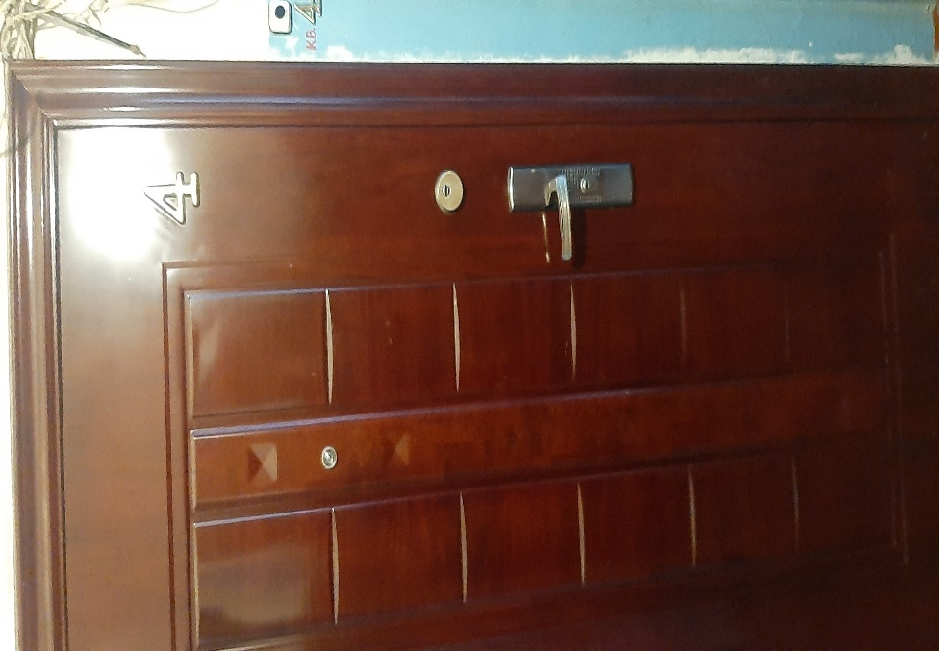
ул. Капитана Драбкина, дом 3, квартира 4
ключи от кв. 4 Управлением представлены, \
к дверям не подошли
19

Slide 20
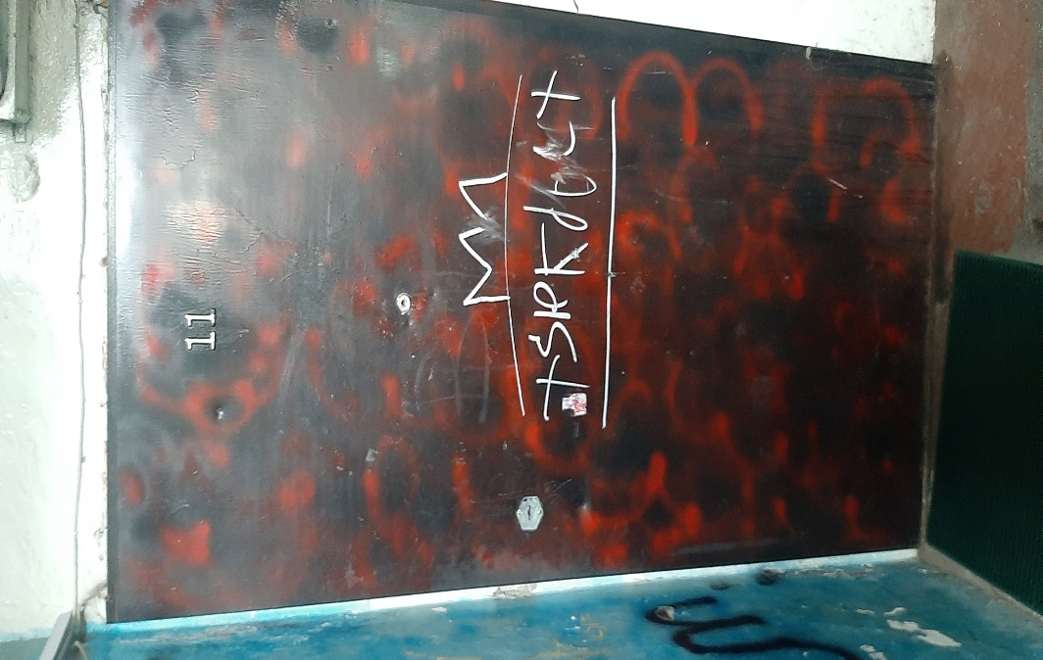
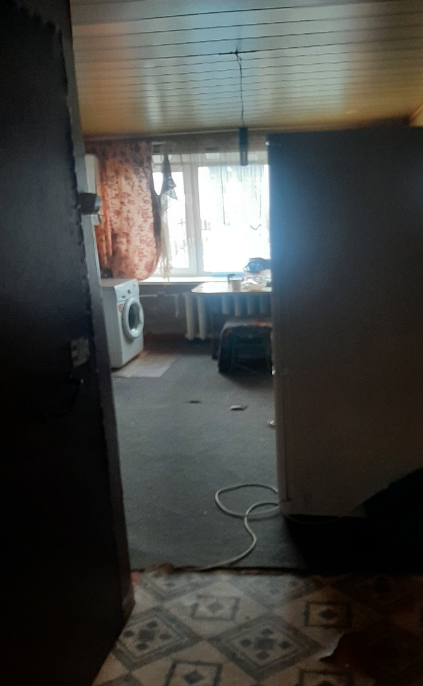
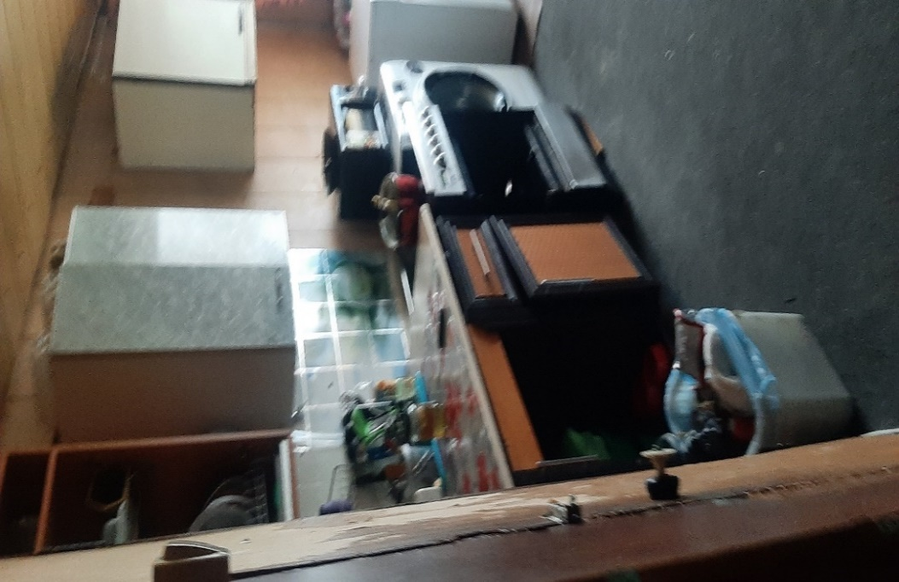
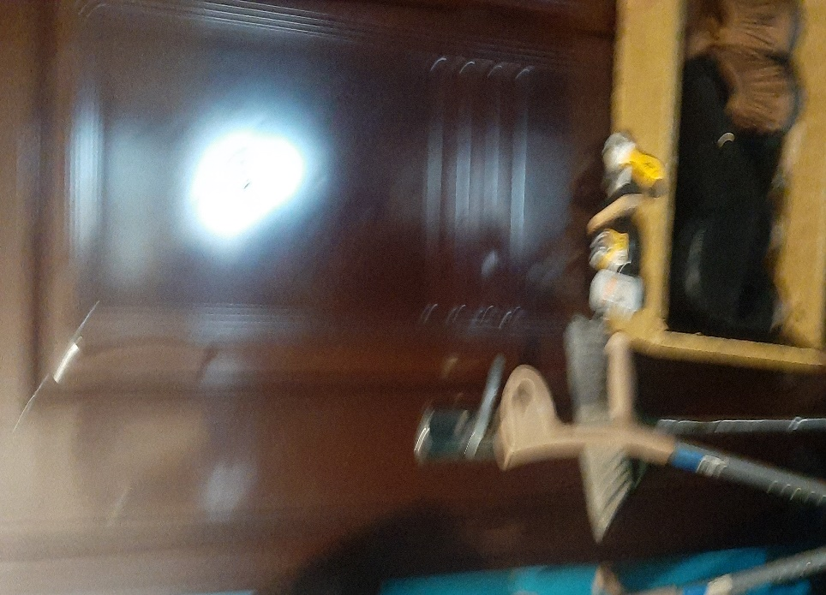
ул. Капитана Драбкина, дом 3, квартира 11

Slide 21
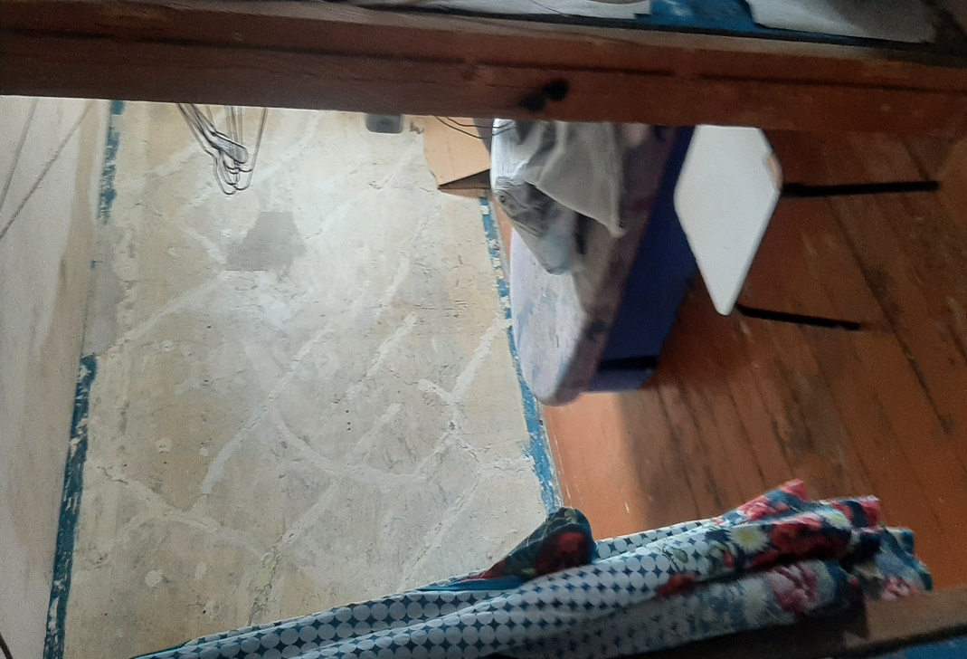
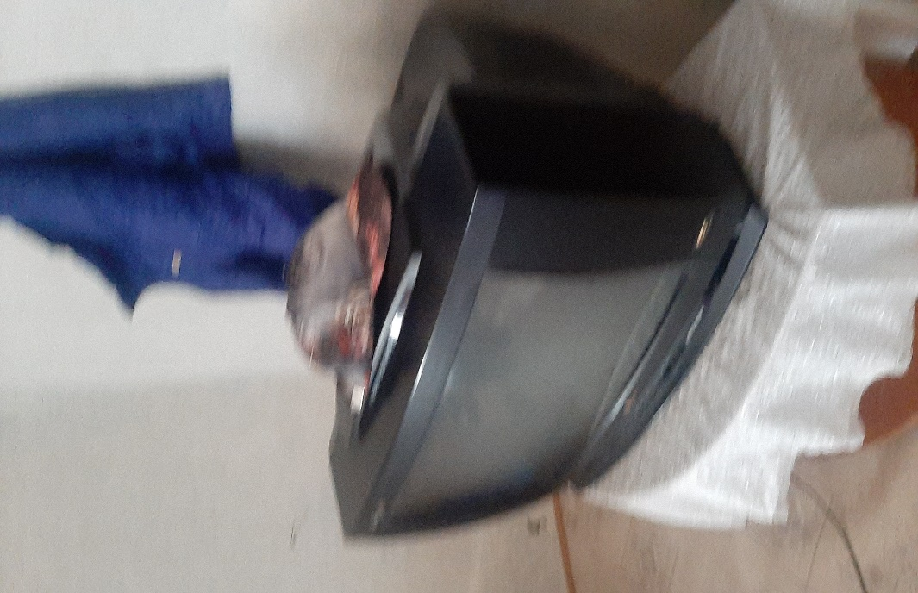
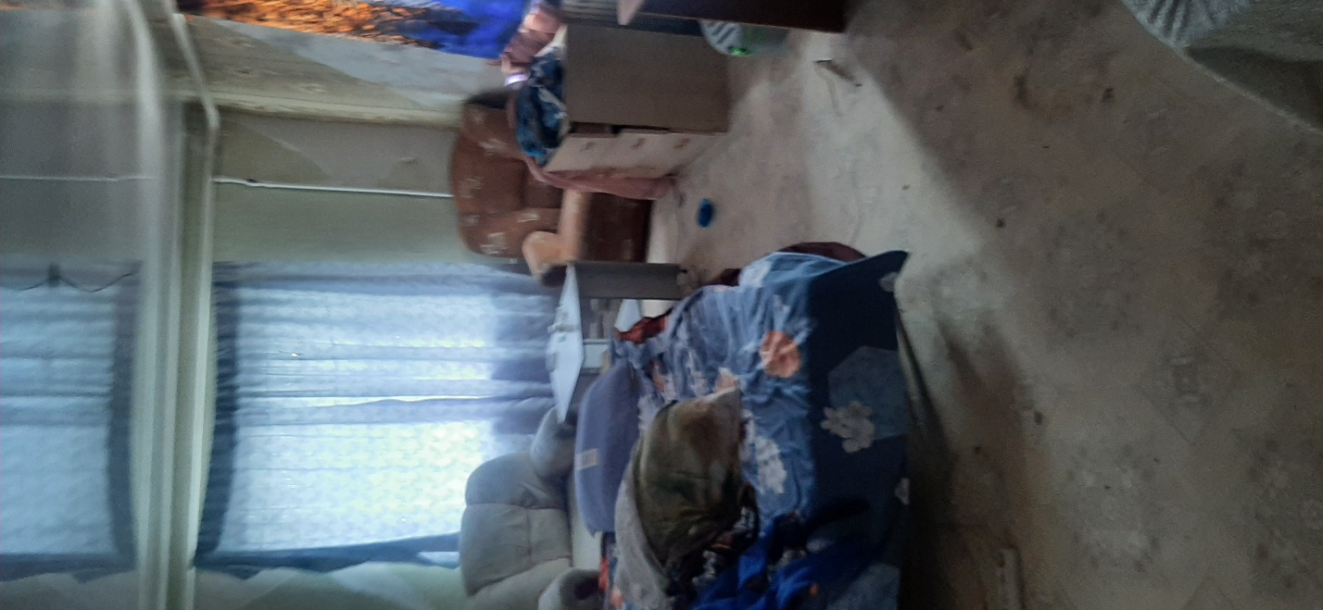
ул. Капитана Драбкина, дом 3, квартира 11
кв. 11 с явными признаками проживания (одна из комнат закрыта, доступ в помещение отсутствует),
в двух смежных комнатах отсутствует входная дверь, в помещении проживают (муниципальная собственность)

Slide 22
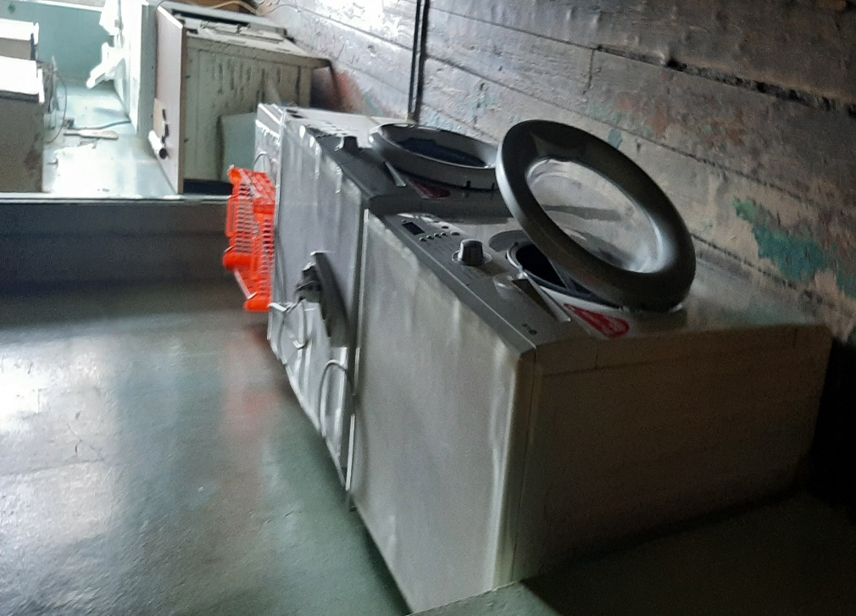
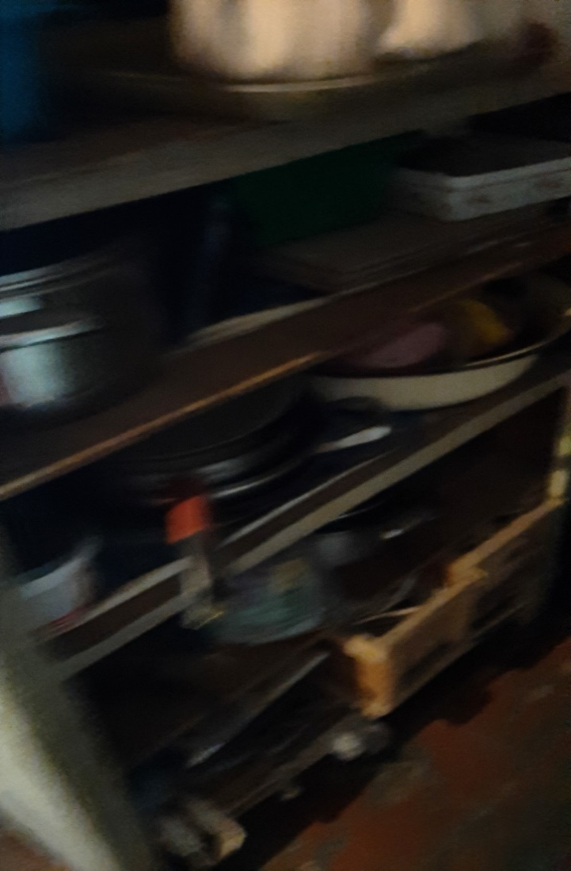
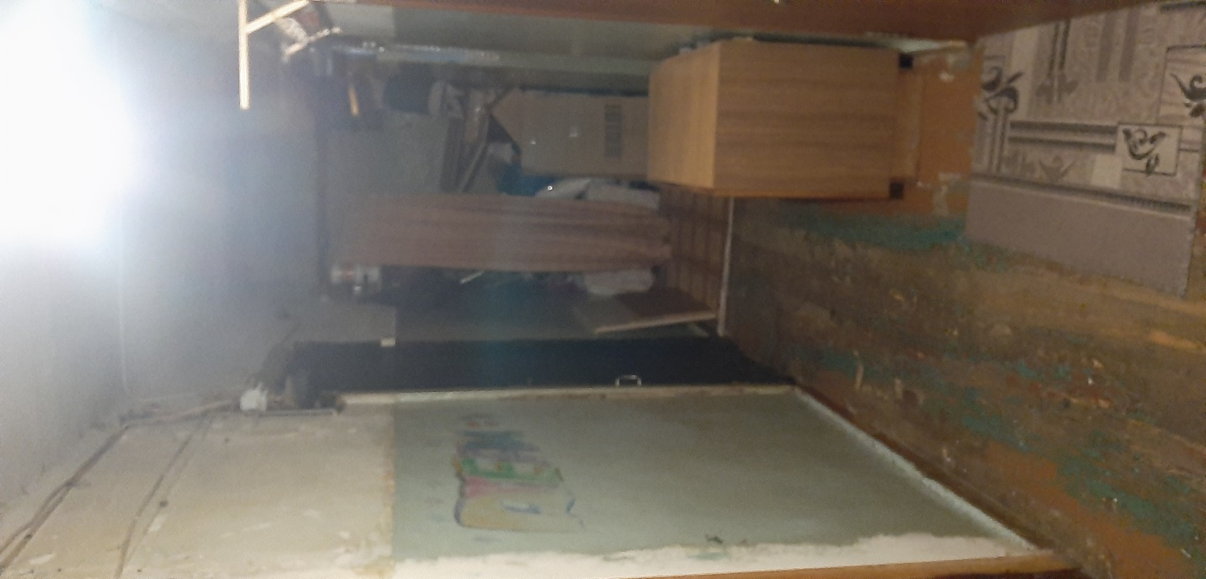
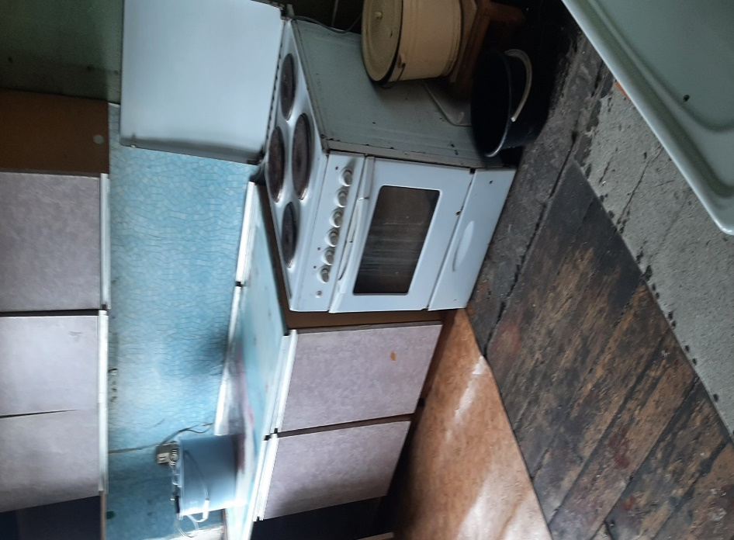
ул. Капитана Драбкина, дом 3, квартира 14 (2 подъезд)
ул. Капитана Драбкина, дом 3, квартира 14
кв. 14 с явными признаками проживания
22

Slide 23
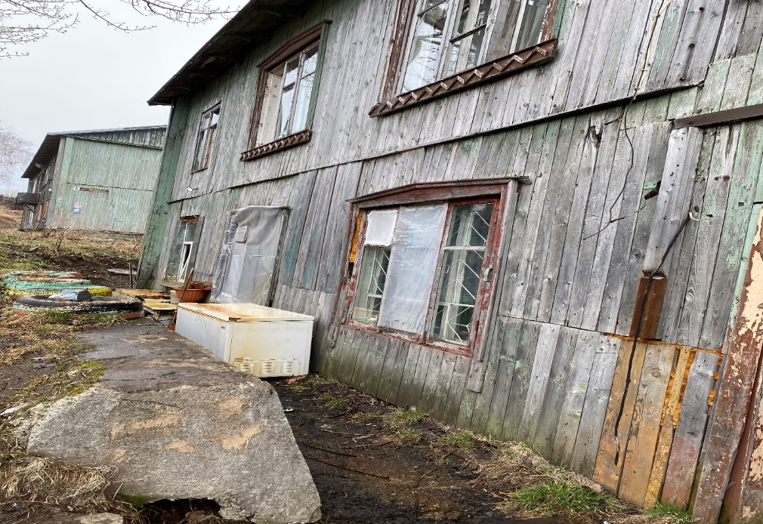
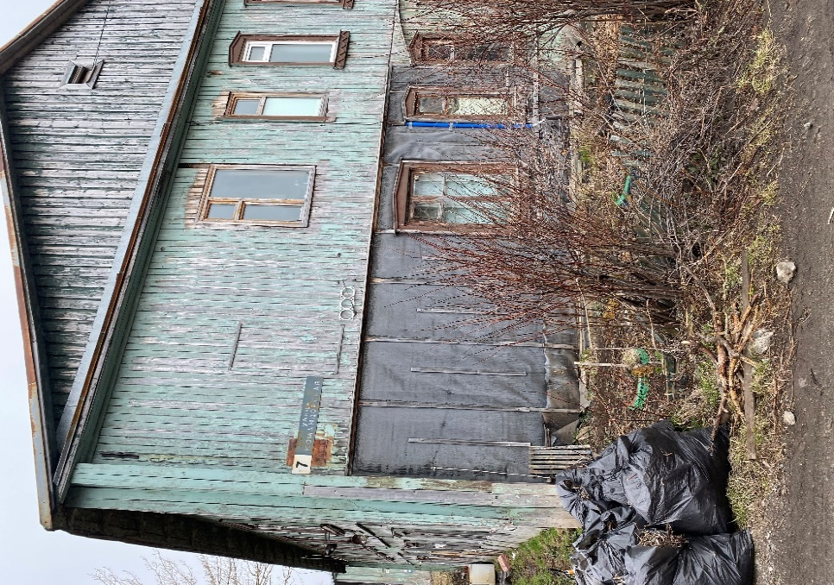
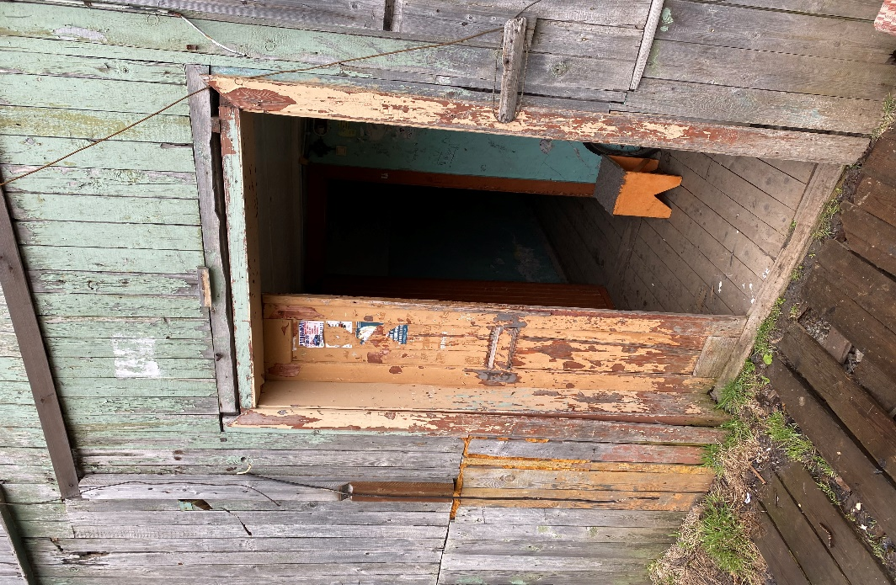
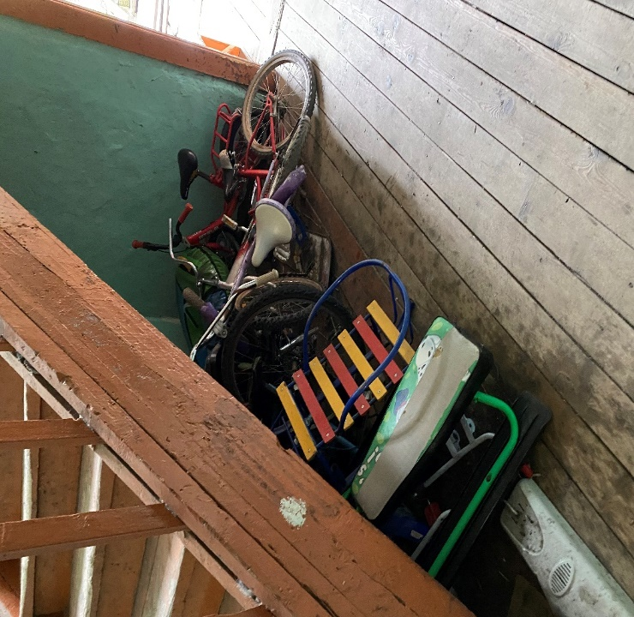
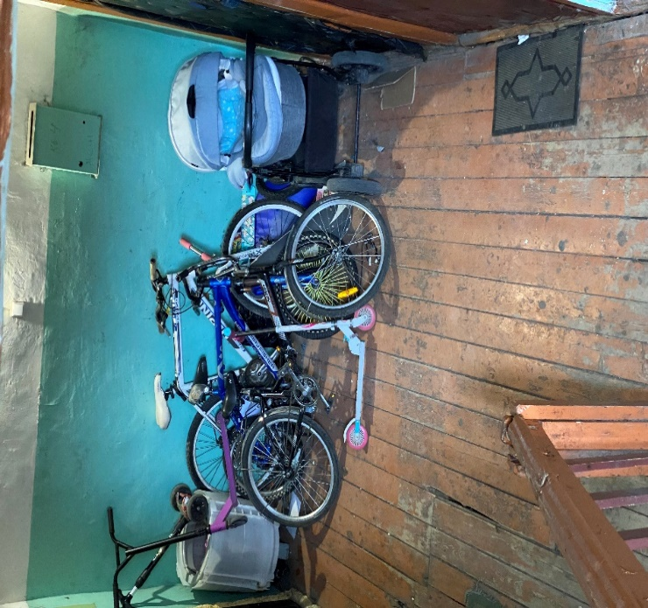
ул. Командорская, дом 7 (1 этаж, кв. 1 - 4)
В кв. 1 проживает бабушка с внуком, в кв. 2 не проживают (со слов соседей), кв. 3 закрыта навесным замком (вход заставлен, не проживают), в кв. 4 проживает семья
23

Slide 24
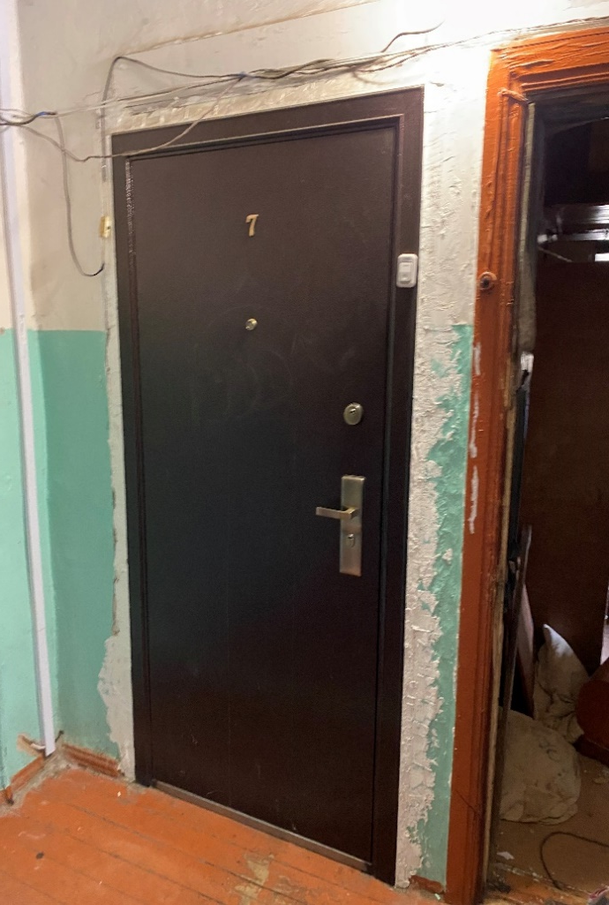
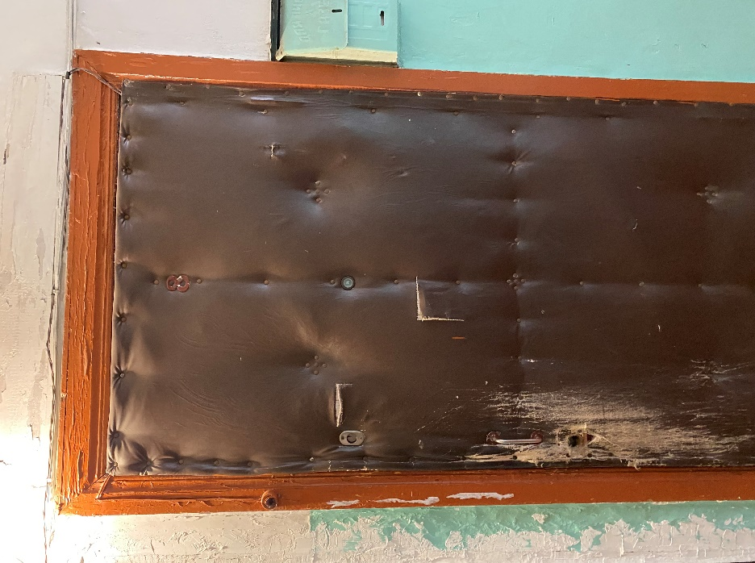
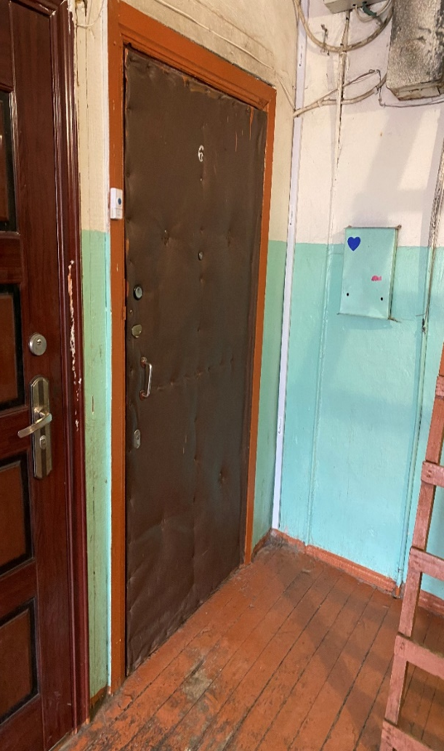
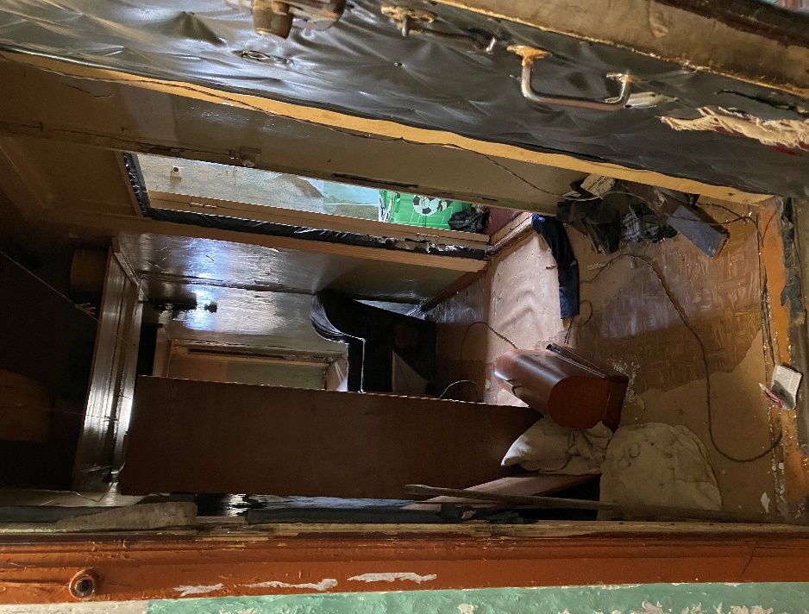
ул. Командорская, дом 7 (2 этаж, кв. 5 - 8)
Со слов соседей в кв. 5 не проживают, в кв. 6 проживает пожилая женщина,
в кв. 7 не проживают, в кв. 8 дверь открыта, в свободном доступе
24

Slide 25
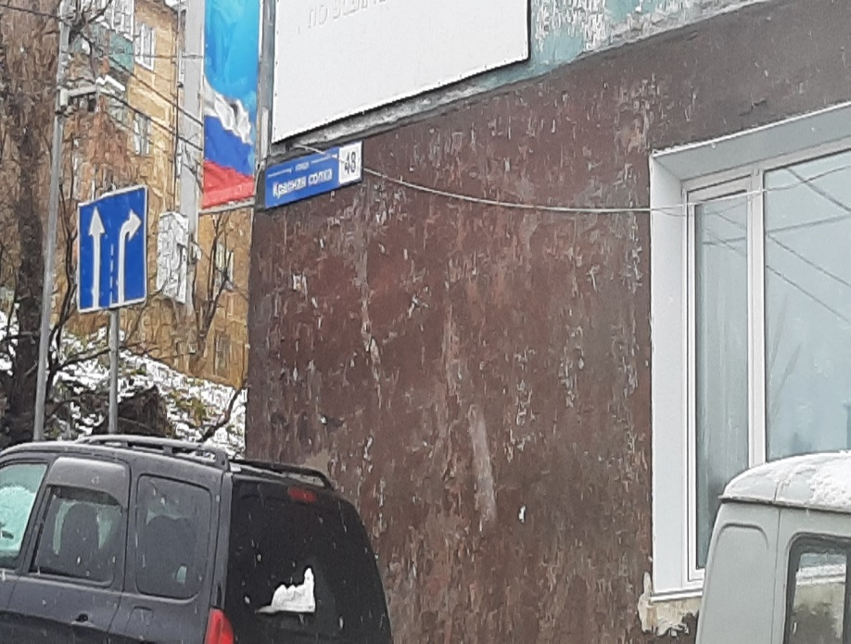
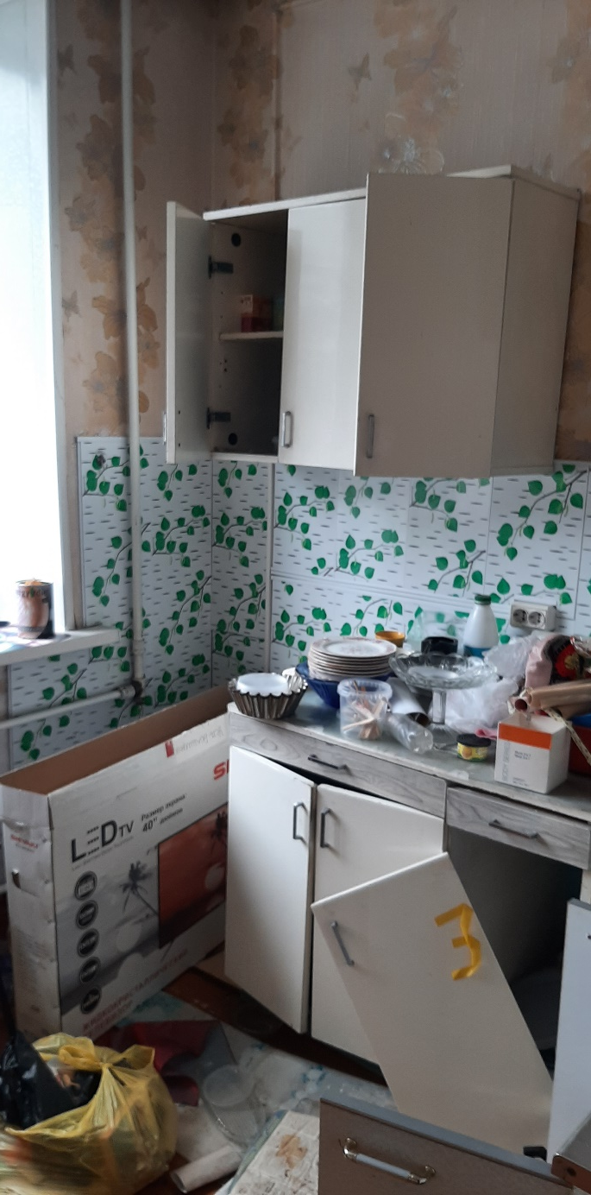
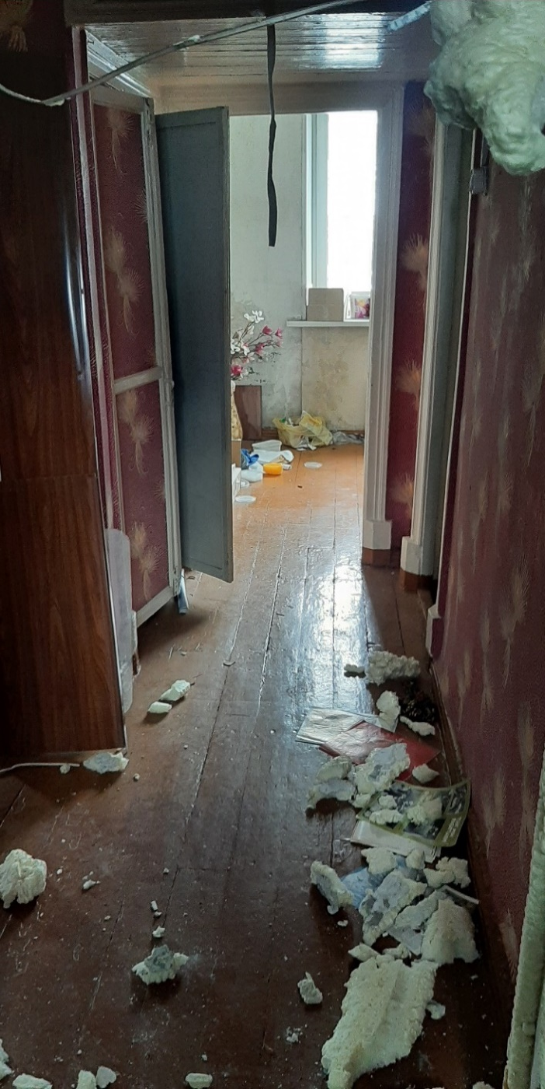
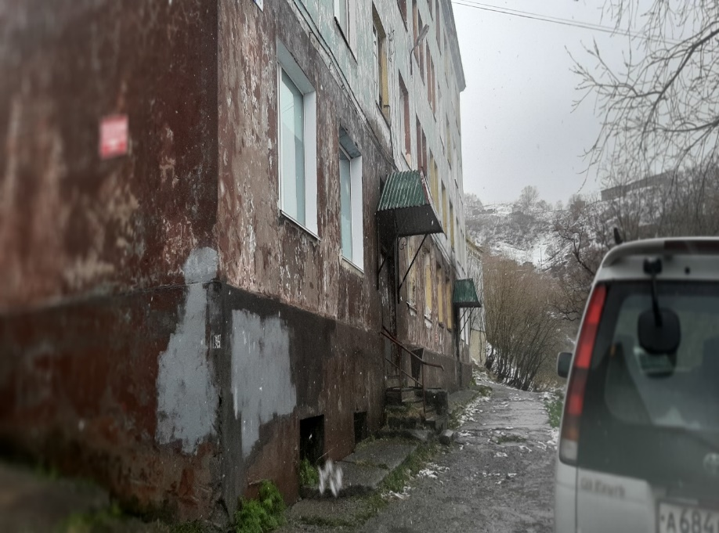
ул. Красная сопка, дом 48 (1 подъезд - оснащен домофоном)
Квартира 6 в свободном доступе
25

Slide 26
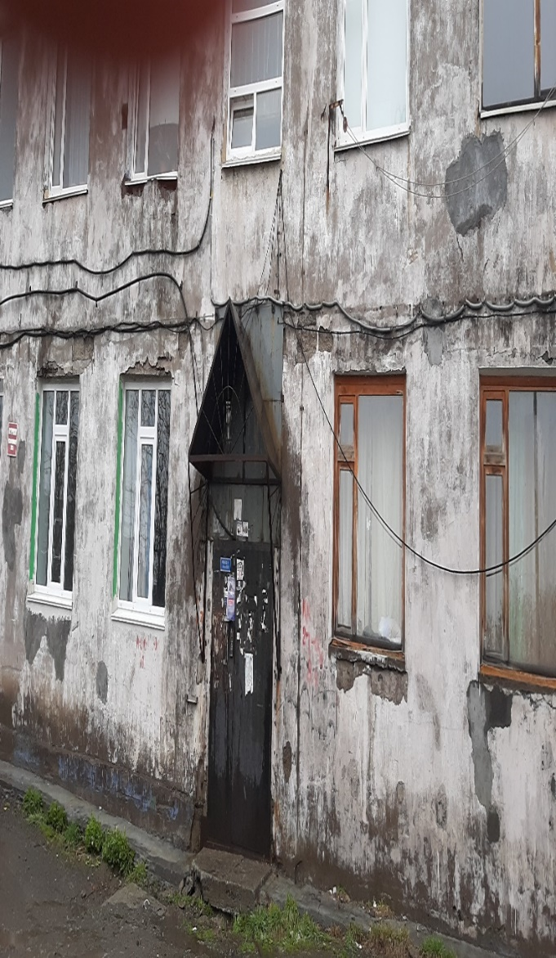
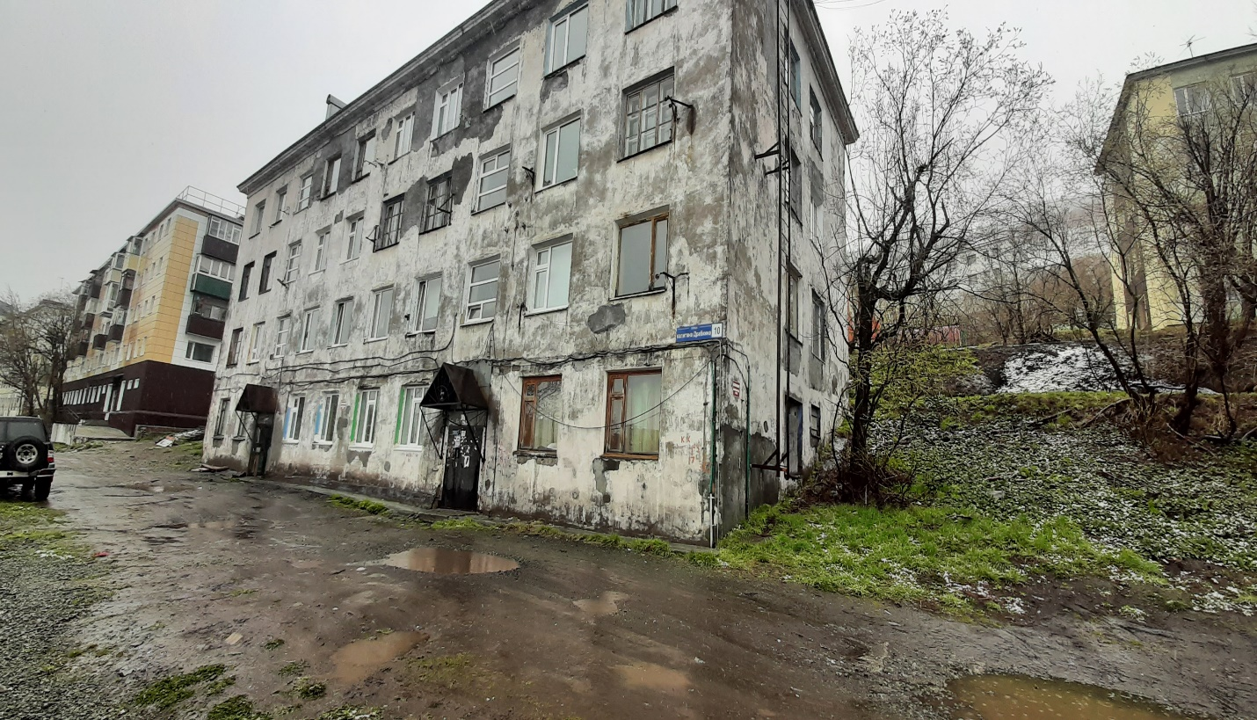
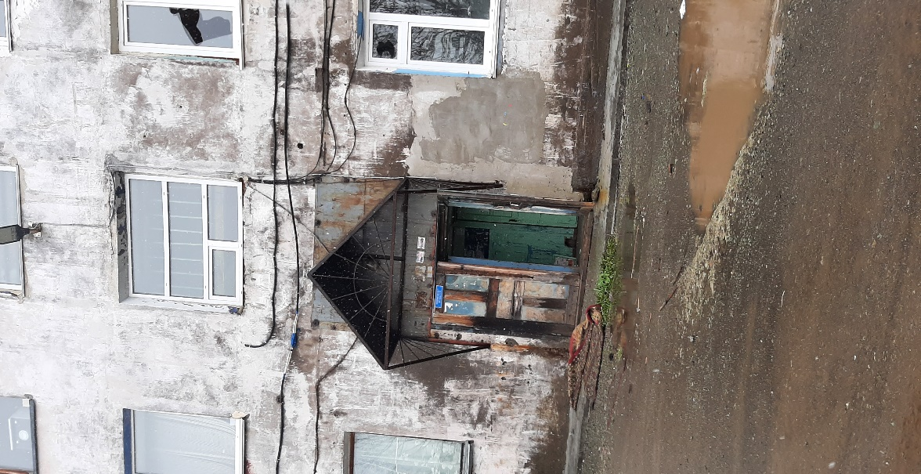
ул. Капитана Драбкина 10

Slide 27
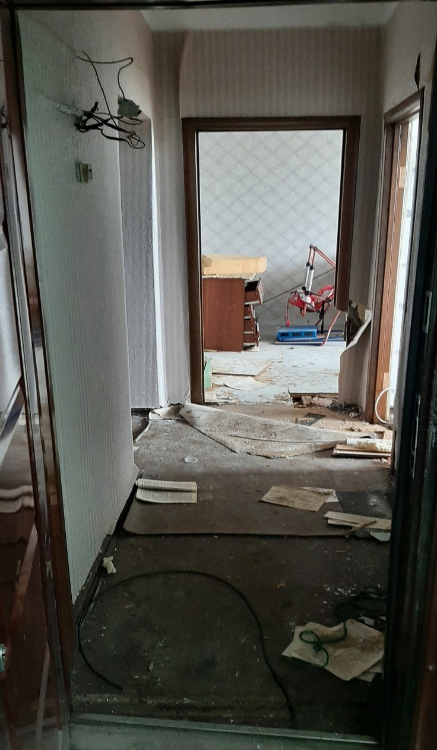
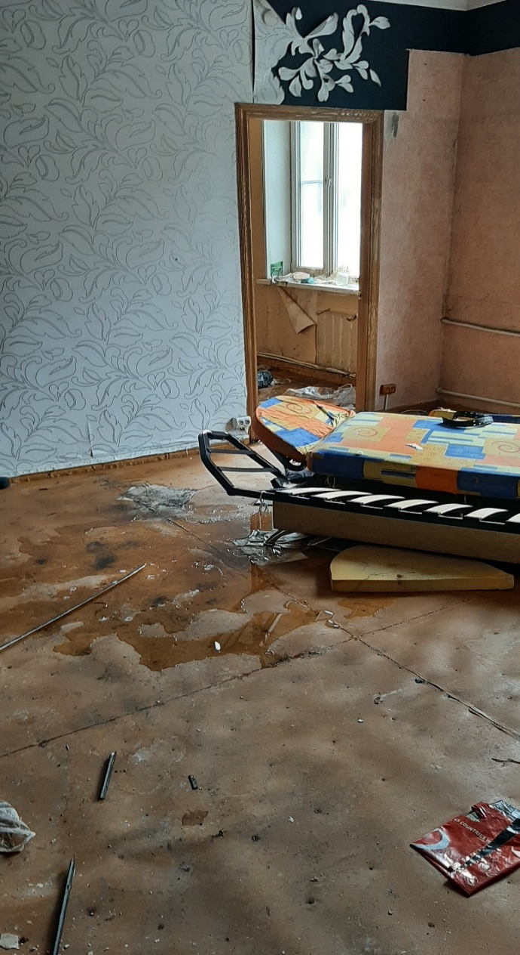
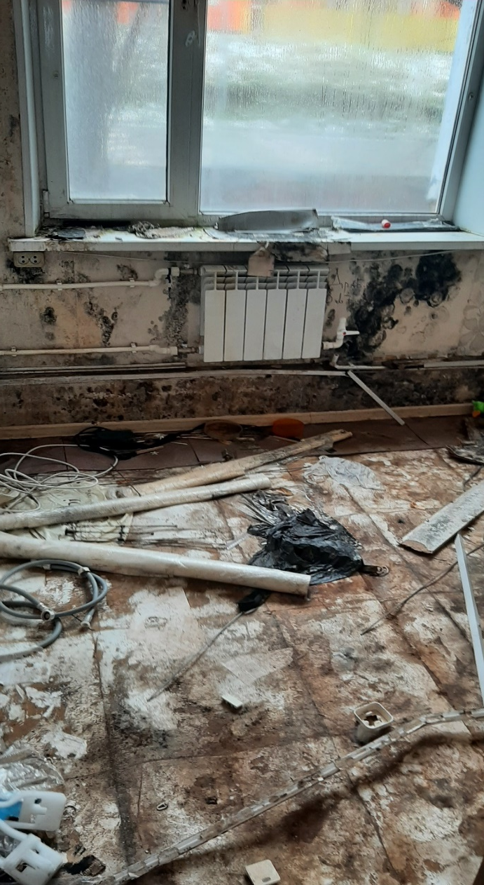
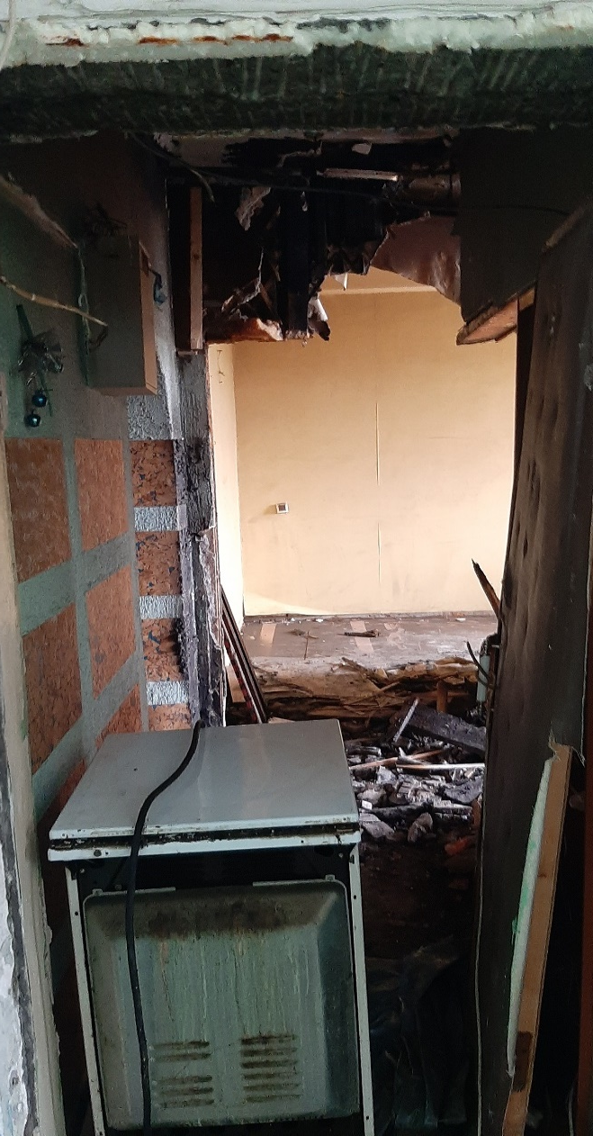
ул. Капитана Драбкина 10 (1 подъезд)
Кв. 5 дверь отсутствует
Кв. 6 дверь не закрыта
Квартира 6
27
Свободный доступ в квартиры

Slide 28
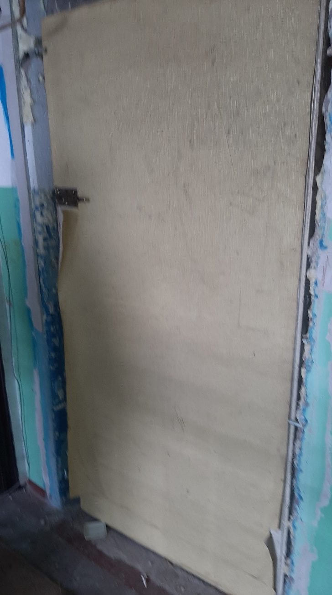
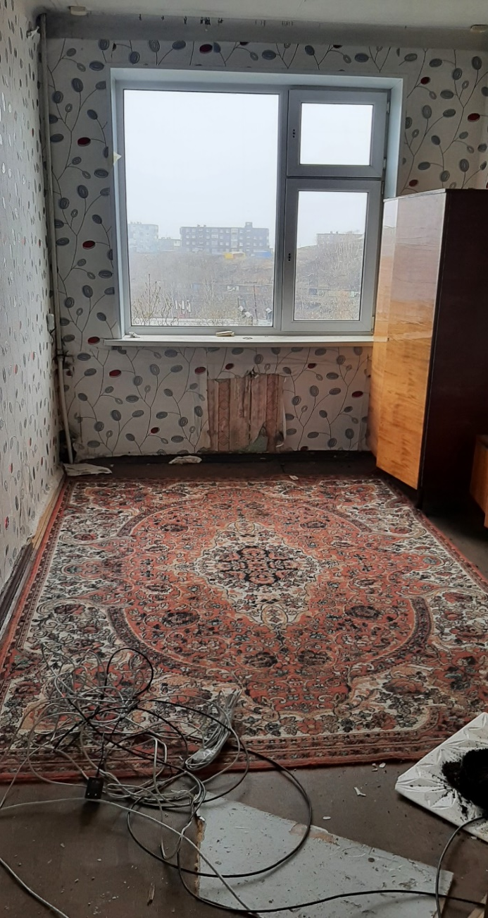
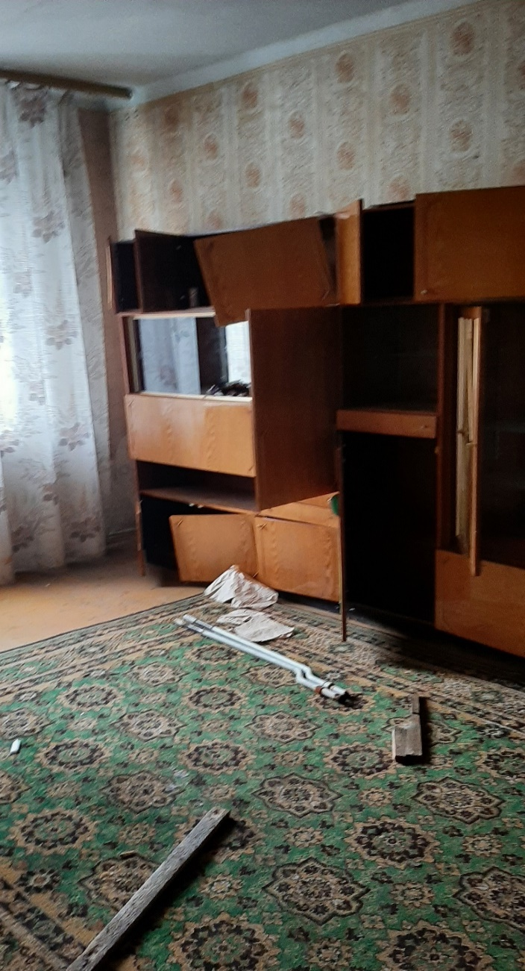
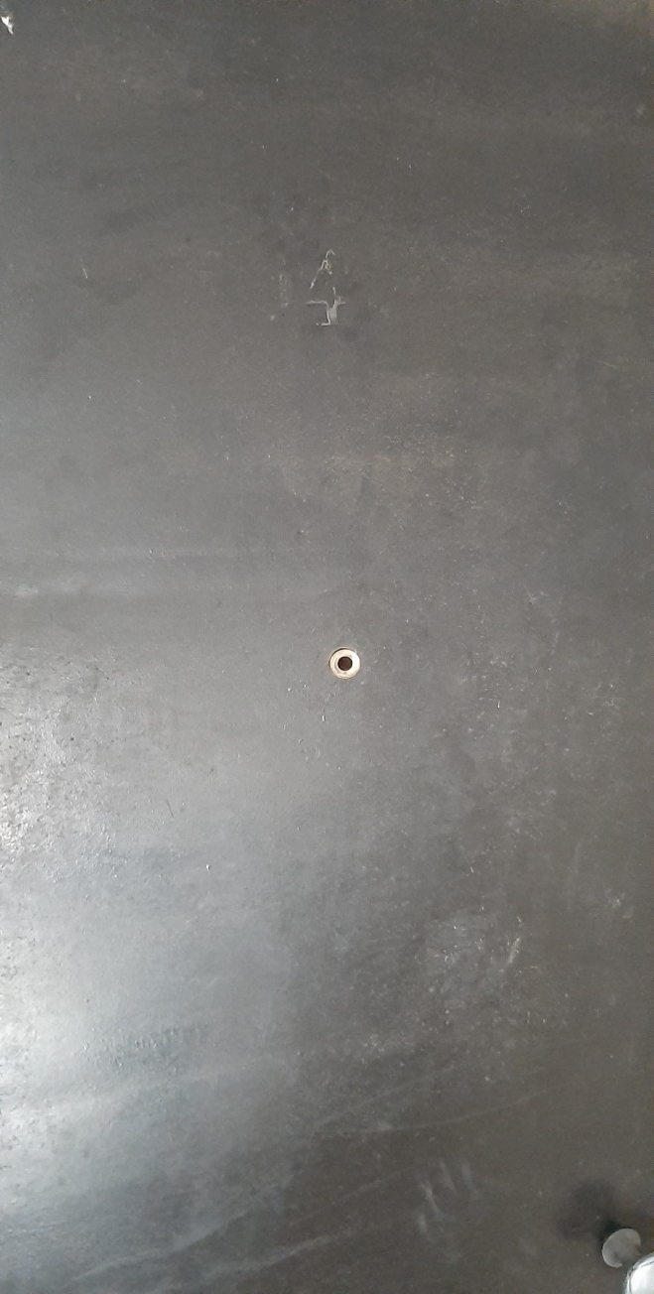
ул. Капитана Драбкина 10 (2 подъезд – имеет домофон)
Кв.15 дверь приставлена, закреплена без петель
Квартира 14 закрыта
Кв. 16 свободный доступ в квартиру
28

Slide 29
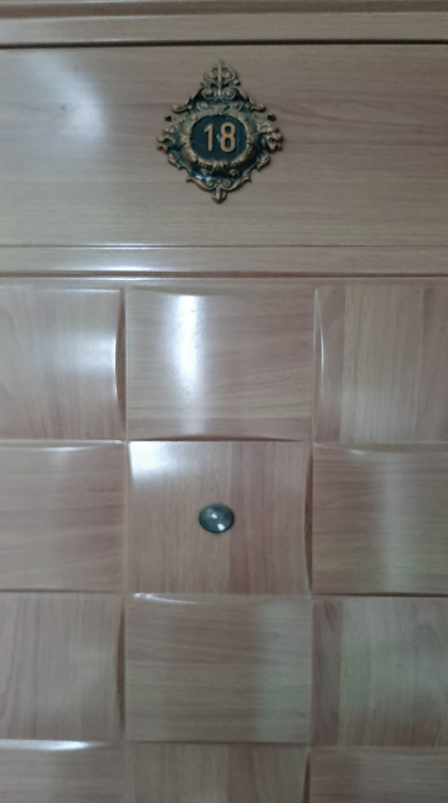
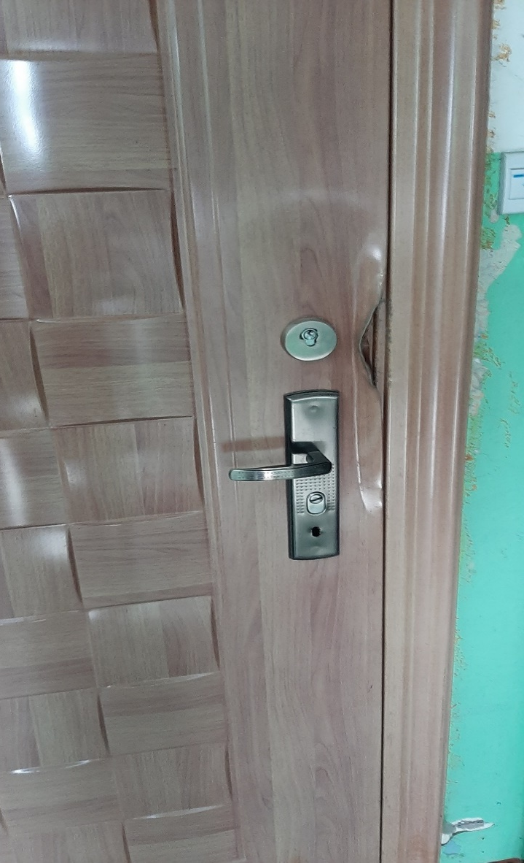
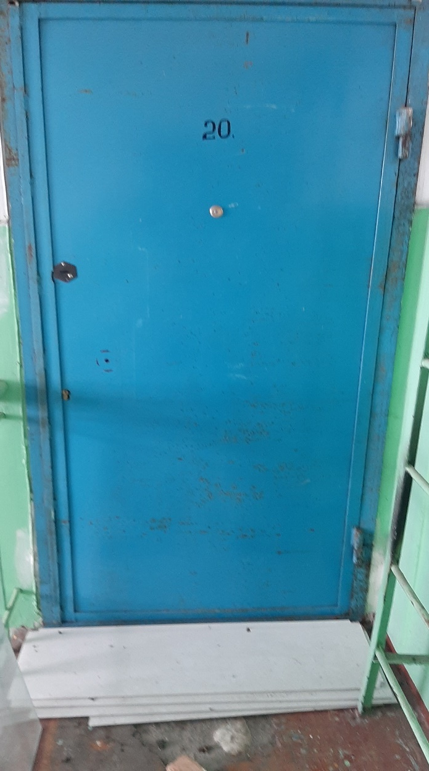
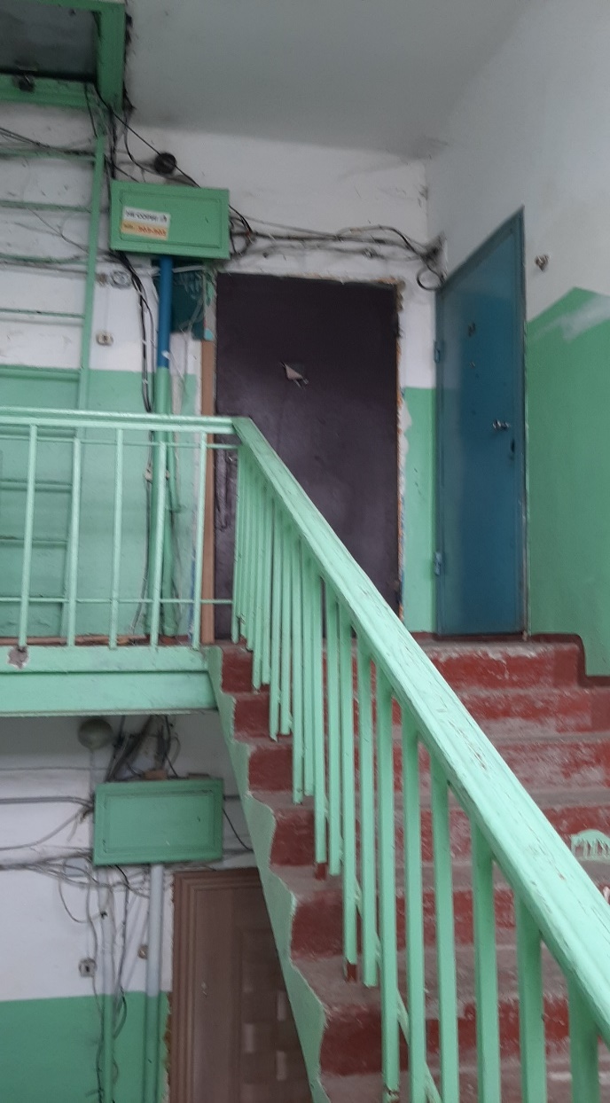
ул. Капитана Драбкина 10 (2 по
Квартира 18 (в период проведения визуального осмотра 23.05.2023 в 11.40 по местному времени) закрыта со стороны жилого помещения, ключи от квартиры Управлением представлены, подошли, попасть внутрь не удалось
Кв. 20 – 22 закрыты
29

Slide 30
Управление в соответствии со статьей 8 Решения Городской Думы Петропавловск-Камчатского городского округа от 05.07.2016 № 453-нд «О порядке управления и распоряжения имуществом, находящимся в собственности Петропавловск-Камчатского городского округа» как орган администрации городского округа, наделенный решением городской Думы правами юридического лица, уполномочивается в соответствии с частью 3 статьи 125 Гражданского кодекса Российской Федерации на осуществление полномочий собственника в отношении жилых помещений муниципального жилищного фонда, в том числе:
- пункт 1 – осуществление полномочий собственника в отношении муниципального жилищного фонда городского округа;
- пункт 9 – контроль за использованием и сохранностью муниципального жилищного фонда;
- пункт 10 – содержание незаселенных жилых помещений муниципального жилищного фонда.
В соответствии с пунктом 1 статьи 13 Решения Городской Думы ПКГО № 453-нд управление муниципальным жилищным фондом осуществляется Управлением, пунктом 2 установлено, что муниципальный жилищный фонд подлежит включению в реестр муниципального имущества.
В соответствии с пунктом 5 статьи 13 Решения Городской Думы ПКГО № 453-нд содержание, обслуживание, проведение капитального ремонта и иные действия по поддержанию в надлежащем состоянии муниципального жилищного фонда являются расходными обязательствами городского округа и обеспечиваются Управлением
30

Slide 31
визуальным осмотром установлены факты проживания в муниципальных жилых помещениях бывших собственников данных помещений (или их родственников)
№ п/п | Адрес помещения | Собственник | S, м² | Регистрация перехода права | Приказ Управления о включении в Реестр МИ
Ул. Красная сопка, д. 48
1 | квартира 1 | Шишканов И.А. | 44,5 | 41:01:0010121:774-41/014/2022-2 от 16.12.2022 | от 13.01.2023 № 12-01-35/23
2 | квартира 5 | Господаренко С.И. (проживает дочь) | 44,3 | 41:01:0010121:781-41/014/2022-4 от 16.12.2022 | от 13.01.2023 № 12-01-35/23
3 | квартира 10 | Еременко Е.М. | 45,4 | 41:01:0010121:792-41/014/2022-2 от 25.10.2022 | от 29.11.2022 № 12-01-1063/22
4 | квартира 11 | Пасечник А.А. Пасечник О.А. | 44,3 | 41:01:0010121:793-41/014/2023-2 от 20.02.2023 | от 06.03.2023 № 12-01-216/23
ВЫЯВЛЕНЫ ФАКТЫ ПРОЖИВАНИЯ (НАХОЖДЕНИЯ) В МУНИЦИПАЛЬНЫХ ЖИЛЫХ ПОМЕЩЕНИЯХ НЕУСТАНОВЛЕННЫХ ЛИЦ
№ п/п | Адрес помещения | Результаты визуального осмотра
ул. Капитана Драбкина, д 3
1 | квартира 11, комнаты поз. 5, 6 | дверь отсутствует, явные признаки проживания
ул. Капитана Драбкина, д. 10
2 | квартира 9 | 26.05.2023 в 22.57 по местному времени в данных жилых помещениях горел свет
3 | квартира 13
4 | квартира 14
5 | квартира 18 | в период проведения визуального осмотра 23.05.2023 в 11.40 по местному времени квартира закрыта со стороны жилого помещения, ключи представленные Управлением, подошли, попасть внутрь не удалось

Slide 32
УСТАНОВЛЕНО, ЧТО ЧАСТЬ МУНИЦИПАЛЬНЫХ ЖИЛЫХ ПОМЕЩЕНИЙ НАХОДЯТСЯ БЕЗ ДВЕРЕЙ, ЛИБО С ОТКРЫТОЙ ДВЕРЬЮ В СВОБОДНОМ ДОСТУПЕ
№ п/п | Адрес помещения | Результаты визуального осмотра
ул. Капитана Драбкина, д 3
1 | квартира 11, комнаты поз. 5, 6 | дверь отсутствует, явные признаки проживания
ул. Капитана Драбкина, д 10
2 | квартира 3 | дверь отсутствует, свободный доступ
3 | квартира 5
4 | квартира 6 | дверь открыта, свободный доступ
5 | квартира 16 | дверь отсутствует, свободный доступ
ул. Красная сопка, д. 48
6 | квартира 6 | дверь отсутствует, свободный доступ
КОНТРОЛЬНЫМ МЕРОПРИЯТИЕМ И ВИЗУАЛЬНЫМ ОСМОТРОМ УСТАНОВЛЕНЫ ФАКТЫ НЕИСПОЛНЕНИЯ УПРАВЛЕНИЕМ ПУНКТОВ 1, 9, 10 СТАТЬИ 8 И ПУНКТОВ 1, 2, 5 СТАТЬИ 13 РЕШЕНИЯ ГОРОДСКОЙ ДУМЫ ПКГО № 453-НД В ПОЛНОМ ОБЪЕМЕ
32

Slide 33
Необходимо отметить, что муниципальный контракт с ПАО «Камчатскэнерго» за потребленные энергоресурсы и отопление выкупленных жилых помещений многоквартирных домов по ул. Капитана Драбкина, д.3, ул. Капитана Драбкина, д.10, ул. Красная сопка, д. 48, находящихся в муниципальной собственности, по состоянию на 30.05.2023 Управлением не заключался.
Оферта муниципального контракта на оказание коммунальных услуг по теплоснабжению незаселенных жилых помещений муниципального жилищного фонда на период с 01.12.2022 по 30.11.2023 направлена Управлением сопроводительным письмом от 24.04.2023 исх. № 01-12-01/3995/23.
Из пояснений Управления следует, что заключение муниципального контракта с ресурсоснабжающими организациями на горячее и холодное водоснабжение, а также за потребленную электроэнергию и водоотведение в выкупленных жилых помещениях не предполагается, в связи с отсутствием проживающих в данных квартирах.
Вместе с тем, из информации, полученной от филиала ПАО «Дальневосточная энергетическая компания» «Камчатскэнергосбыт» следует, что в выставленных счетах за март 2022 года и в расчетах предусмотрена оплата за потребленную электроэнергию, горячее водоснабжение и отопление.
33

Slide 34
Стоимость коммунальных услуг, начисленных филиалом ПАО «ДЭК» «Камчатскэнергосбыт» Управлению за незаселенные жилые помещения муниципального жилищного фонда
№ п/п | Адрес незаселенных жилых помещений | Количество НЖП по данным Филиала ПАО | Стоимость коммунальных услуг |  |  | Итого
 |  |  | Электроэнергия | Горячее водоснабжение | Отопление
1 | ул. Капитана Драбкина, д. 3 | 36 | 47 538,18 | 71 498,71 | 193 884,38 | 312 921,27
2 | ул. Капитана Драбкина, д. 10 | 18 | 14 798,7 | 13 240,47 | 46 194,24 | 74 233,41
3 | ул. Командорская, д. 7 | 3 | 2 682,72 | 2 494,68 | 18 201,45 | 23 378,85
4 | ул. Красная сопка, д. 48 | 18 | 13 321,26 | 17 643,78 | 95 350,34 | 126 315,38
ИТОГО: |  | 75 | 78 340,86 | 104 877,64 | 353 630,41 | 536 848,91
34

Slide 35
Только за 75 нежилых помещений, находящихся в муниципальной собственности по 4 адресам (ул. Капитана Драбкина, д. 3, ул. Капитана Драбкина, д. 10, ул. Командорская, д. 7, ул. Красная сопка, д. 48), Управлению, в соответствии со сводным расчетом размера платы за коммунальные услуги по пустующим помещениям за март 2023 года, филиалом ПАО «ДЭК» «Камчатскэнергосбыт» за потребленные коммунальные услуги начислено 536 848,91 рублей
35

Slide 36
№ п/п | Адрес незаселенных жилых помещений | Стоимость коммунальных услуг |  |  | Итого | Примечание
 |  | Электроэнергия | Горячее водоснабжение | Отопление
ул. Капитана Драбкина, д. 3
1 | 5 нежилых помещений кв. 5 | 20 402,46 | 11 609,29 | 90 392,77 | 122 404,52 | ключи, представленные Управлением к входным дверям не подошли
2 | 5 нежилых помещений кв. 11 | 18 397,44 | 38 812,2 | 52 905,04 | 110 114,68 | доступ в муниципальное помещение
Всего: |  | 38 799,90 | 50 421,49 | 143 297,81 | 232 519,20
ул. Капитана Драбкина, д. 10
3 | кв. 3 | 816,48 | 0 | 2 361,82 | 3 178,3 | дверь отсутствует, свободный доступ
4 | кв. 5 | 1 467,72 | 945,74 | 3 343,85 | 5 757,31
5 | кв. 6 | 816,48 | 0 | 2 341,71 | 3 158,19 | дверь открыта, свободный доступ
6 | кв. 9 | 816,48 | 945,74 | 2 311,46 | 4 073,68 | 26.05.2023 в 22.57 в жилых помещениях горел свет
7 | кв. 14 | 894,24 | 945,74 | 3 328,73 | 5 168,71
8 | кв. 16 | 816,48 | 945,74 | 2 251,04 | 4013,26 | отсутствует входная дверь, в подъезде установлен домофон
9 | кв. 18 | 816,48 | 945,74 | 2 251,04 | 4 013,26 | дверь закрыта со стороны помещения
Всего: |  | 6 444,36 | 4 728,7 | 18 189,65 | 29 362,71
ул. Командорская, д. 7
10 | кв. 8 | 894,24 | 945,74 | 6 083,08 | 7 923,06 | дверь открыта, свободный доступ
ул. Красная сопка, д. 48
11 | 2 нежилых помещения кв. 6 | 1 628,1 | 2 520,54 | 8 036,35 | 12 184,99 | отсутствует входная дверь, в подъезде установлен домофон
Итого: |  | 47 766,6 | 58 616,47 | 175 606,89 | 281 989,96

Slide 37
Исходя из данных таблицы следует, что в 20-ти нежилых муниципальных помещениях, в которых по результатам визуального осмотра выявлено проживание (нахождение) неустановленных лиц, отсутствие входных дверей, либо входные двери открыты, наличие электроосвещения в вечернее время, отсутствие у Управления ключей от входных дверей, филиалом ПАО «ДЭК» «Камчатскэнергосбыт» в марте 2023 года за потребленную электроэнергию начислено 47 766,6 рублей, за отопление 175 606,89 рублей.
За 18-ть из 20-ти нежилых муниципальных помещений филиалом ПАО «ДЭК» «Камчатскэнергосбыт» за потребленную горячую воду в марте 2023 года начислено 58 616,47 рублей.
Таким образом, за 20-ть нежилых муниципальных помещений за потребленные коммунальные услуги филиалом ПАО «ДЭК» «Камчатскэнергосбыт» за март 2023 года начислено 281 989,96 рублей, что составляет 52,53% от суммы начислений за 75 нежилых помещений, находящихся в муниципальной собственности, расположенных по 4 адресам (ул. Капитана Драбкина, д. 3; ул. Капитана Драбкина, д. 10; ул. Командорская, д. 7; ул. Красная сопка, д. 48).
37

Slide 38
Из анализа информации, представленной филиалом ПАО «ДЭК» «Камчатскэнергосбыт» и полученной в рамках проведенного контрольного мероприятия, следует, что существуют риски неэффективного использования средств городского бюджета в связи с неисполнением Управлением полномочий по контролю за использованием жилых помещений муниципального жилищного фонда в части ограничения свободного доступа третьих лиц в незаселенные жилые помещения муниципального жилищного фонда.
В связи с чем, Управлению необходимо обеспечить всеми доступными способами ограничение доступа третьих лиц в незаселенные жилые помещения муниципального жилищного фонда.
Кроме того, риски неэффективного использования средств городского бюджета возникают при проведении мероприятий по изъятию жилых помещений, расположенных в многоквартирных домах, признанных аварийными и подлежащими сносу или реконструкции, выражающиеся в уклонении собственников жилых помещений, с которыми заключены соглашения о возмещении затрат за изымаемое жилое помещение, от исполнения сроков сдачи жилого помещения, на которое зарегистрирован переход права собственности за Петропавловск-Камчатским городским округом.
Для достижения максимального сокращения затрат городского бюджета, связанных с оплатой за жилое помещение и коммунальные услуги, необходимо усилить контроль за неукоснительным исполнением собственниками условий соглашений в части освобождения жилого помещения в сроки, указанные в соглашении.
38

Slide 39
В ходе контрольного мероприятия установлено, что данные предоставленные Управлением в отчете об исполнении муниципальной программы указаны недостоверно. Так, согласно отчета, общая площадь изъятого имущества для муниципальных нужд в 2022 году составила 999,30 кв.м., когда как фактическая площадь составляет 990,1 кв.м.
39

Slide 40
Анализ достижения целевых показателей (индикаторов) установленных основными мероприятиями подпрограммы 1 «Переселение граждан из непригодного и аварийного жилищного фонда»
№ п/п | Наименование целевых показателей (индикаторов) | ед. измерения | значение целевых показателей (индикаторов) |  | факт за 2022 год | % исполнения
 |  |  | базовые | 2022
1 | Количество приобретенных квартир | штука | 88 | 28 | 28 | 100
2 | Доля переселенных семей из аварийных многоквартирных домов в приобретенные квартиры от общего количества семей, подлежащих переселению из аварийных многоквартирных домов | процент | - | 1,48 | 1,48 | 100
3 | Количество изымаемых для муниципальных нужд жилых помещений | штука | 16,0 | 32 | 31 | 96,8
4 | Доля переселенных семей из аварийных многоквартирных домов путем выкупа (изъятия) жилых помещений от общего количества семей, подлежащих переселению из аварийных многоквартирных домов | процент | - | 1,69 | 1,64 | 97,0
40

Slide 41
Предложения по результатам контрольного мероприятия:
1. Направить отчет для сведения в адрес:
- Городской Думы Петропавловск-Камчатского городского округа;
- Главы Петропавловск-Камчатского городского округа.
2. Направить представление в Управление коммунального хозяйства и жилищного фонда администрации Петропавловск-Камчатского городского округа для принятия мер по установленным нарушениям.
3. Направить информационное письмо в адрес Заместителя Главы администрации Петропавловск-Камчатского городского округа Александровой Н.В.
41

Slide 42
СПАСИБО ЗА ВНИМАНИЕ!
Контрольно-счетная палата
Петропавловск-Камчатского городского округа

